Slide 1
ΜΥΕ003: Ανάκτηση Πληροφορίας
Διδάσκουσα: Ευαγγελία Πιτουρά
Κεφάλαια 6, 7, 8.7: Βαθμολόγηση. Στάθμιση όρων. Το μοντέλο διανυσματικού χώρου. Περιλήψεις.

Slide 2
Τι θα δούμε σήμερα;
Κεφ. 6
Βαθμολόγηση και κατάταξη εγγράφων
Στάθμιση όρων (term weighting)
Αναπαράσταση εγγράφων και ερωτημάτων ως διανύσματα

Slide 3
Boolean Μοντέλο
Κεφ. 6
Μέχρι τώρα, τα ερωτήματα που είδαμε ήταν Boolean.
  Τα έγγραφα είτε ταιριάζουν στο ερώτημα, είτε όχι
Τα Boolean ερωτήματα συχνά έχουν είτε πολύ λίγα (=0) είτε πάρα πολλά (χιλιάδες) αποτελέσματα (“feast or famine”)
  Ερώτημα 1: “standard user dlink 650” → 200,000 hits
  Ερώτημα 2: “standard user dlink 650 no card found”: 0 hits
Χρειάζεται επιδεξιότητα για να διατυπωθεί μια ερώτηση που έχει ως αποτέλεσμα ένα διαχειρίσιμο αριθμό ταιριασμάτων
  AND πολύ λίγα - OR πάρα πολλά

Slide 4
Boolean Μοντέλο
Κεφ. 6
Κατάλληλο για ειδικούς με σαφή κατανόηση των αναγκών τους και γνώση της συλλογής
  Επίσης, καλό για εφαρμογές: οι εφαρμογές μπορούν να επεξεργαστούν χιλιάδες αποτελεσμάτων.
Αλλά, όχι κατάλληλο για την πλειοψηφία των χρηστών
  Είναι δύσκολο για τους περισσότερους χρήστες να διατυπώσουν Boolean ερωτήματα
  Οι περισσότεροι χρήστες δεν θέλουν να διαχειριστούν χιλιάδες αποτελέσματα.
    Ιδιαίτερα στην περίπτωση των αναζητήσεων στο web

Slide 5
Μοντέλα διαβαθμισμένης ανάκτησης
Κεφ. 6
Αντί ενός συνόλου εγγράφων που ικανοποιούν το ερώτημα, η διαβαθμισμένη ανάκτηση (ranked retrieval) επιστρέφει μια διάταξη των (κορυφαίων) για την ερώτηση εγγράφων της συλλογής
Όταν το σύστημα παράγει ένα διατεταγμένο σύνολο αποτελεσμάτων, τα μεγάλα σύνολα δεν αποτελούν πρόβλημα
  Δείχνουμε απλώς τα κορυφαία (top) k ( ≈ 10) αποτελέσματα
  Δεν παραφορτώνουμε το χρήστη
  Προϋπόθεση: ο αλγόριθμος διάταξης να δουλεύει σωστά

Slide 6
Μοντέλα διαβαθμισμένης ανάκτησης
Η διαβαθμισμένη ανάκτηση συνήθως με ερωτήματα ελεύθερου κειμένου
  Ερωτήματα ελεύθερου κειμένου (Free text queries): Μία ή περισσότερες λέξεις σε μια φυσική γλώσσα (αντί για μια γλώσσα ερωτημάτων με τελεστές και εκφράσεις)

Slide 7
Βαθμολόγηση ως βάση της διαβαθμισμένης ανάκτησης
Κεφ. 6
Θέλουμε να επιστρέψουμε τα αποτελέσματα διατεταγμένα με βάση το πόσο πιθανό είναι να είναι χρήσιμα στο χρήστη ή με βάση τη συνάφεια τους με το ερώτημα
Πως διατάσουμε-διαβαθμίζουμε τα έγγραφα μιας συλλογής με βάση ένα ερώτημα;
  Αναθέτουμε ένα βαθμό (score) – ας πούμε στο [0, 1] – σε κάθε έγγραφο
  score(d, q): μετρά πόσο καλά το έγγραφο d “ταιριάζει” (match) με το ερώτημα q

Slide 8
Βαθμός ταιριάσματος ερωτήματος-εγγράφου
Κεφ. 6
Χρειαζόμαστε ένα τρόπο για να αναθέσουμε ένα βαθμό σε κάθε ζεύγος ερωτήματος (q), εγγράφου (d)
score(d, q)
  Αν κανένα όρος του ερωτήματος δεν εμφανίζεται στο έγγραφο, τότε ο βαθμός θα πρέπει να είναι 0
  Όσο πιο συχνά εμφανίζεται ο όρος του ερωτήματος σε ένα έγγραφο, τόσο μεγαλύτερος θα πρέπει να είναι ο βαθμός
Θα εξετάσουμε κάποιες εναλλακτικές για αυτό

Slide 9
Προσπάθεια 1: Συντελεστής Jaccard
Κεφ. 6
Υπενθύμιση: συνηθισμένη μέτρηση της επικάλυψης δύο συνόλων A και B
  jaccard(A,B) = |A ∩ B| / |A ∪ B|
    jaccard(A, A) = 1
    jaccard(A, B) = 0 if A ∩ B = 0
Τα A και B δεν έχουν απαραίτητα το ίδιο μέγεθος
Αναθέτει πάντα έναν αριθμό μεταξύ του 0 και του 1
Θεωρούμε το ερώτημα και το έγγραφο ως σύνολα όρων

Slide 10
Συντελεστής Jaccard: Παράδειγμα βαθμολόγησης
Κεφ. 6
Ποιος είναι o βαθμός ταιριάσματος ερωτήματος-εγγράφου με βάση το συντελεστή Jaccard για τα παρακάτω;
  Ερώτημα (q): ides of march
  Έγγραφο 1 (d1): caesar died in march
  Έγγραφο 2 (d2): the long march
Εναλλακτικός τρόπος κανονικοποιήσης του μήκους:

Slide 11
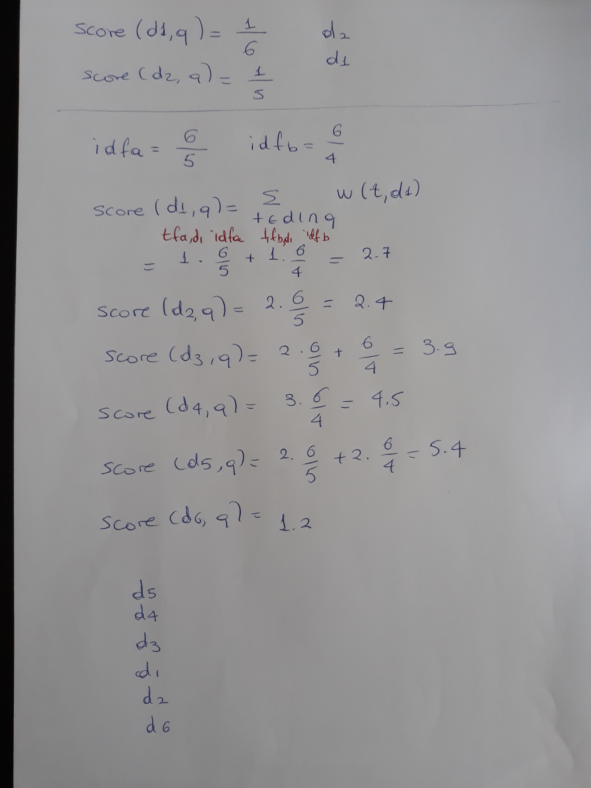

Slide 12
Παράδειγμα
Κεφ. 6.2
  Ποιο είναι ο βαθμός για τα παρακάτω ζεύγη χρησιμοποιώντας jaccard;
  q1: [information on cars]
  d1: “all you’ve ever wanted to know about cars”
  q1: [information on cars]
  d2: “information on trucks, information on planes, information on trains”
  q2: [red cars and red trucks]
  d3: “cops stop red cars more often”

Slide 13
Προβλήματα
Κεφ. 6
Η ομοιότητα Jaccard δεν λαμβάνει υπ’ όψιν την συχνότητα όρου (term frequency): πόσες φορές εμφανίζεται ο όρος στο έγγραφο
Αγνοεί το γεγονός πως οι σπάνιοι όροι περιέχουν περισσότερη πληροφορία από ό,τι οι συχνοί.

Slide 14
Βαθμός εγγράφου και ερώτησης
Κεφ. 6.2.2
Μέτρο βαθμολογίας επικάλυψης (overlap score measure)
κοινοί όροι

Slide 15
Συχνότητα όρου - Term frequency (tf)
Η συχνότητα όρου tf_{t,d} του όρου t σε ένα έγγραφο d ορίζεται ως ο αριθμός των φορών που το t εμφανίζεται στο d (το πλήθος των εμφανίσεων του όρου t στο έγγραφο d)

Slide 16
Παράδειγμα
Κεφ. 6.2
  Ποιο είναι ο βαθμός για τα παρακάτω ζεύγη χρησιμοποιώντας tf;
  q: [information on cars]
  d1: “all you’ve ever wanted to know about cars”
  d2: “information on trucks, information on planes, information on trains”
  q: [red cars and red trucks]
  d3: “cops stop red cars more often”

Slide 17
Συχνότητα εγγράφου (Document frequency)
Κεφ. 6.2.1
Οι σπάνιοι όροι παρέχουν περισσότερη πληροφορία από τους συχνούς όρους
  Θυμηθείτε τα stop words (διακοπτόμενες λέξεις)
Θεωρείστε έναν όρο σε μια ερώτηση που είναι σπάνιος στη συλλογή (π.χ., arachnocentric)
  Το έγγραφο που περιέχει αυτόν τον όρο είναι πιο πιθανό να είναι περισσότερο συναφές με το ερώτημα από ένα έγγραφο που περιέχει ένα λιγότερο σπάνιο όρο του ερωτήματος
Θέλουμε να δώσουμε μεγαλύτερο βάρος στους σπάνιους όρους – αλλά πως; df

Slide 18
Βάρος idf
Κεφ. 6.2.1
df_{t} είναι η συχνότητα εγγράφων του t: το πλήθος των εγγράφων της συλλογής που περιέχουν το t
  df_{t} είναι η αντίστροφη μέτρηση της πληροφορίας που παρέχει ο όρος t
  df_{t} ≤ N
Ορίζουμε την αντίστροφη συχνότητα εγγράφων idf (inverse document frequency) του t ως

Slide 19
Βαθμός εγγράφου και ερώτησης
Κεφ. 6.2.2
  Μεγάλο για όρους που εμφανίζονται πολλές φορές σε λίγα έγγραφα (μεγάλη διακριτική δύναμη (discriminating power) σε αυτά τα έγγραφα)
  Μικρότερο όταν ο όρος εμφανίζεται λίγες φορές σε ένα έγγραφο ή όταν εμφανίζεται σε πολλά έγγραφα
  Το μικρότερο για όρους που εμφανίζονται σχεδόν σε όλα τα έγγραφα
Υπάρχουν πολλές άλλες παραλλαγές
  Πως υπολογίζεται το “tf” (με ή χωρίς log)
  Αν δίνεται βάρος και στους όρους του ερωτήματος
  …

Slide 20
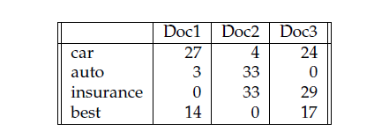
Στάθμιση tf-idf
Κεφ. 6.2.2
Ποιο είναι το idf ενός όρου που εμφανίζεται σε κάθε έγγραφο (ποια η σχέση με stop words);
tf-idf των παρακάτω όρων:

Slide 21
Στάθμιση tf-idf
Κεφ. 6.2.2
Ερώτημα (q) a b
Έγγραφα
d₁ a ….. b …
d₂ a … a …
d₃ a … a … b
d₄ b ….. b … b
d₅ a … a … b … b
d₆ a ….
Διάταξη??

Slide 23
Η επίδραση του idf στη διάταξη
Το idf δεν επηρεάζει τη διάταξη για ερωτήματα με ένα μόνο όρο, όπως iPhone
Το idf επηρεάζει μόνο τη διάταξη για ερωτήματα με τουλάχιστον δύο όρους
  Για το ερώτημα capricious person, η idf στάθμιση έχει ως αποτέλεσμα
    οι εμφανίσεις του capricious να μετράνε περισσότερο στην τελική διάταξη των εγγράφων από ότι οι εμφανίσεις του person.
    ένα έγγραφο που περιέχει μόνο το capricious είναι πιο σημαντικό από ένα που περιέχει μόνο το person

Slide 24
Στάθμιση tf-idf
Κεφ. 6.2.2
Υπάρχουν πολλές άλλες παραλλαγές
  Πως υπολογίζεται το “tf” (με ή χωρίς log)
  Αν δίνεται βάρος και στους όρους του ερωτήματος
  ..

Slide 25
Συχνότητα όρου - Term frequency (tf)
Υπενθύμιση: Η συχνότητα όρου tf_{t,d} του όρου t σε ένα έγγραφο d ορίζεται ως ο αριθμός των φορών που το t εμφανίζεται στο d.
Φτάνει μόνο η συχνότητα;
  Ένα έγγραφο με 10 εμφανίσεις ενός όρου είναι πιο σχετικό από ένα έγγραφο με 1 εμφάνιση του όρου. Αλλά είναι 10 φορές πιο σχετικό;
Η συνάφεια (relevance) δεν αυξάνει αναλογικά με τη συχνότητα εμφάνισης όρου

Slide 26
Στάθμιση με Log-συχνότητας
Κεφ. 6.2
Η στάθμιση με χρήση του λογάριθμου της συχνότητας (log frequency weight) του όρου t στο d είναι
    0 → 0, 1 → 1, 2 → 1.3, 3-> 1.48, 4->1.6 … 10 → 2, 1000 → 4, κλπ
Ο βαθμός για ένα ζεύγος εγγράφου-ερωτήματος: άθροισμα όλων των κοινών όρων :
  Ο βαθμός είναι 0 όταν κανένας από τους όρους του ερωτήματος δεν εμφανίζεται στο έγγραφο

Slide 27
Στάθμιση με log tf
Κεφ. 6.2.2
Ερώτημα (q) a b
Έγγραφα
d₁ a ….. b …
d₂ a … a …
d₃ a … a … b
d₄ b ….. b … b
d₅ a … a … b … b
d₆ a ….
Διάταξη??
Notes:
log_10(2) = 0.3
log_10(3) = 0.48

Slide 28
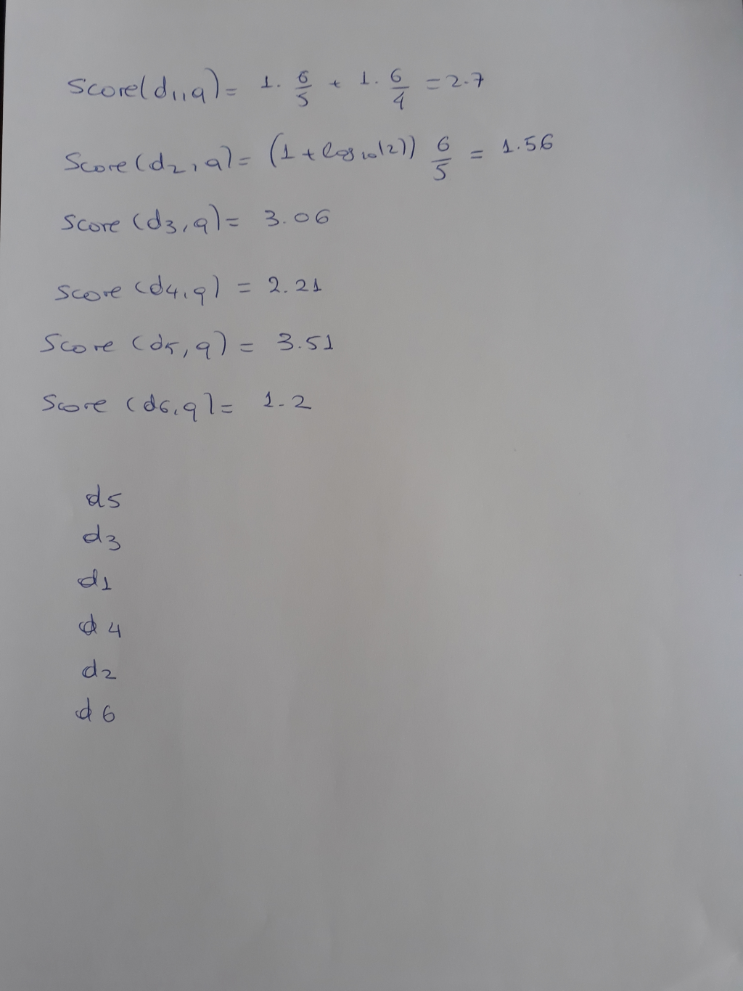

Slide 29
Βάρος idf
Κεφ. 6.2.1
  Χρησιμοποιούμε log(N/df_{t}) αντί για N/df_{t} για να «ομαλοποιήσουμε» την επίδραση του idf.

Slide 30
Παράδειγμα idf, έστω N = 1 εκατομμύριο
Κεφ. 6.2.1
term | df_{t} | idf_{t}
calpurnia | 1 | 6
animal | 100 | 4
sunday | 1,000 | 3
fly | 10,000 | 2
under | 100,000 | 1
the | 1,000,000 | 0
Κάθε όρος στη συλλογή έχει μια τιμή idf
Ολική μέτρηση (επίσης, αλλάζει συνεχώς)
Notes:
6 4 3 2 1 0

Slide 31
Στάθμιση tf-idf
Κεφ. 6.2.2
Το tf-idf βάρος ενός όρου είναι το γινόμενο του βάρους tf και του βάρους idf.
Το πιο γνωστό σχήμα διαβάθμισης στην ανάκτηση πληροφορίας
  Εναλλακτικά ονόματα: tf.idf, tf x idf
Αυξάνει με τον αριθμό εμφανίσεων του όρου στο έγγραφο
Αυξάνει με τη σπανιότητα του όρου

Slide 32
Συχνότητα συλλογής και εγγράφου
Κεφ. 6.2.1
Η συχνότητα συλλογής ενός όρου t είναι ο αριθμός των εμφανίσεων του t στη συλλογή, μετρώντας και τις πολλαπλές εμφανίσεις
Παράδειγμα:
Ποια λέξη είναι καλύτερος όρος αναζήτησης (και πρέπει να έχει μεγαλύτερο βάρος)?
Word | Collection frequency | Document frequency
insurance | 10440 | 3997
try | 10422 | 8760
Notes:
Why do you get these numbers?
Suggests df is better.

Slide 33
Bag of words model
Η tf-idf διαβάθμιση δεν εξετάζει τη διάταξη των λέξεων σε ένα έγγραφο
    John is quicker than Mary και
    Mary is quicker than John
  Έχουν τα ίδια διανύσματα
Αυτό λέγεται μοντέλο σάκου λέξεων (bag of words model) – έχει σημασία ο αριθμός των εμφανίσεων αλλά όχι η διάταξη
Θα εισάγουμε πληροφορία θέσης αργότερα

Slide 34
Τι θα δούμε σήμερα;
Κεφ. 6
Βαθμολόγηση και κατάταξη εγγράφων
Στάθμιση όρων (term weighting)
Αναπαράσταση εγγράφων και ερωτημάτων ως διανύσματα

Slide 35
Στάθμιση tf-idf
Κεφ. 6.2.2
Το tf-idf βάρος ενός όρου είναι το γινόμενο του βάρους tf και του βάρους idf.
Το πιο γνωστό σχήμα διαβάθμισης στην ανάκτηση πληροφορίας
  Εναλλακτικά ονόματα: tf.idf, tf x idf
Αυξάνει με τον αριθμό εμφανίσεων του όρου στο έγγραφο
Αυξάνει με τη σπανιότητα του όρου

Slide 36
Δυαδική μήτρα σύμπτωσης (binary term-document incidence matrix)
Κεφ. 6.2
Κάθε έγγραφο αναπαρίσταται ως ένα δυαδικό διάνυσμα ∈ {0,1}^{|V|}(την αντίστοιχη στήλη)

Slide 37
Ο πίνακας με μετρητές
Κεφ. 6.2
Θεωρούμε τον tf, αριθμό (πλήθος) των εμφανίσεων ενός όρου σε ένα έγγραφο:
  Κάθε έγγραφο είναι ένα διάνυσμα μετρητών στο ℕ^{|v|}: μια στήλη παρακάτω

Slide 38
Ο πίνακας με βάρη
Κεφ. 6.3
Θεωρούμε το tf-idf βάρος του όρου:
  Κάθε έγγραφο είναι ένα διάνυσμα tf-idf βαρών στο R^{|v|}

Slide 39
Τα έγγραφα ως διανύσματα (vector space model)
Κεφ. 6.3
Έχουμε ένα |V|-διάστατο διανυσματικό χώρο
  Οι όροι είναι οι άξονες αυτού του χώρου
  Τα έγγραφα είναι σημεία ή διανύσματα σε αυτόν τον χώρο
Πολύ μεγάλη διάσταση: δεκάδες εκατομμύρια διαστάσεις στην περίπτωση της αναζήτησης στο web
Πολύ αραιά διανύσματα – οι περισσότεροι όροι είναι 0

Slide 40
Αποθήκευση
Που υπάρχει αυτή η πληροφορία στο σύστημα ανάκτησης πληροφορίας;

Slide 41
Ομοιότητα διανυσμάτων
Κεφ. 6.3
Πρώτη προσέγγιση: απόσταση μεταξύ δυο διανυσμάτων
Ευκλείδεια απόσταση;
  Δεν είναι καλή ιδέα – είναι μεγάλη για διανύσματα διαφορετικού μήκους

Slide 42
Χρήση της γωνίας αντί της απόστασης
Κεφ. 6.3
Έστω ένα έγγραφο d. Υποθέστε ότι κάνουμε append το d στον εαυτό του και έστω d’ το κείμενο που προκύπτει.
“Σημασιολογικά” το d και το d′ έχουν το ίδιο περιεχόμενο
Η Ευκλείδεια απόσταση μεταξύ τους μπορεί να είναι πολύ μεγάλη
Η γωνία όμως είναι 0 (αντιστοιχεί στη μεγαλύτερη ομοιότητα) => χρήση της γωνίας

Slide 43

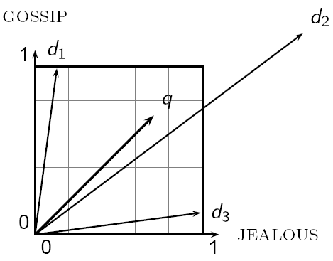
Κεφ. 6.3
Η Ευκλείδεια απόσταση μεταξύ του q και του d₂ είναι μεγάλη αν και η κατανομή των όρων είναι παρόμοια

Slide 44
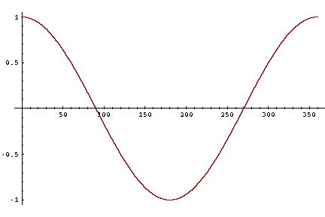
Από γωνίες σε συνημίτονα
Κεφ. 6.3
Συνημίτονο μονότονα φθίνουσα συνάρτηση στο διάστημα [0º, 180º]

Slide 45
Ομοιότητα εγγράφων
Κεφ. 6.3
Dot product
Unit vectors
d_{i} (d’_{i}) είναι το tf-idf βάρος του i-οστού όρου στο έγγραφο d (d’)
cos(d’, d) η ομοιότητα συνημιτόνου μεταξύ d’ and d … ή,
Ισοδύναμα, το συνημίτονο της γωνίας μεταξύ των d’ και d.
Notes:
See Law of Cosines (Cosine Rule) wikipedia page

Slide 46
Κανονικοποίηση του μήκους
Κεφ. 6.3
Ένα διάνυσμα μπορεί να κανονικοποιηθεί διαιρώντας τα στοιχεία του με το μήκος του, με χρήση της L₂ νόρμας:
Διαιρώντας ένα διάνυσμα με την L₂ νόρμα το κάνει μοναδιαίο
  Ως αποτέλεσμα, μικρά και μεγάλα έγγραφα έχουν συγκρίσιμα βάρη
Για διανύσματα για τα οποία έχουμε κανονικοποιήσει το μήκος τους (length-normalized vectors) το συνημίτονο είναι απλώς το εσωτερικό γινόμενο (dot or scalar product):

Slide 47
Παράδειγμα
Κεφ. 6.3
Ποια είναι οι ομοιότητα μεταξύ των έργων
SaS: Sense and
Sensibility
PaP: Pride and
Prejudice, and
WH: Wuthering
Heights?
Συχνότητα όρων (μετρητές)
όρος | SaS | PaP | WH
affection | 115 | 58 | 20
jealous | 10 | 7 | 11
gossip | 2 | 0 | 6
wuthering | 0 | 0 | 38

Slide 48
Παράδειγμα (συνέχεια)
Κεφ. 6.3
Για απλοποίηση δε θα χρησιμοποιήσουμε τα idf βάρη
όρος | SaS | PaP | WH
affection | 115 | 58 | 20
jealous | 10 | 7 | 11
gossip | 2 | 0 | 6
wuthering | 0 | 0 | 38
Log frequency βάρος (log tf)
όρος | SaS | PaP | WH
affection | 3.06 | 2.76 | 2.30
jealous | 2.00 | 1.85 | 2.04
gossip | 1.30 | 0 | 1.78
wuthering | 0 | 0 | 2.58
Μετά την κανονικοποίηση
όρος | SaS | PaP | WH
affection | 0.789 | 0.832 | 0.524
jealous | 0.515 | 0.555 | 0.465
gossip | 0.335 | 0 | 0.405
wuthering | 0 | 0 | 0.588
Μήκος SaS =

Slide 49
Παράδειγμα (συνέχεια)
Κεφ. 6.3
όρος | SaS | PaP | WH
affection | 115 | 58 | 20
jealous | 10 | 7 | 11
gossip | 2 | 0 | 6
wuthering | 0 | 0 | 38
όρος | SaS | PaP | WH
affection | 0.789 | 0.832 | 0.524
jealous | 0.515 | 0.555 | 0.465
gossip | 0.335 | 0 | 0.405
wuthering | 0 | 0 | 0.588
cos(SaS, PaP) ≈
0.789 × 0.832 + 0.515 × 0.555 + 0.335 × 0.0 + 0.0 × 0.0
≈ 0.94
cos(SaS,WH) ≈ 0.79
cos(PaP,WH) ≈ 0.69
Γιατί cos(SaS,PaP) > cos(SaS,WH)?

Slide 50
Τα ερωτήματα ως διανύσματα
Κεφ. 6.3
Βασική ιδέα 1: Εφαρμόζουμε το ίδιο και για τα ερωτήματα, δηλαδή, αναπαριστούμε και τα ερωτήματα ως διανύσματα στον ίδιο χώρο
Βασική ιδέα 2: Διαβάθμιση των εγγράφων με βάση το πόσο κοντά είναι στην ερώτηση σε αυτό το χώρο
  Κοντινά = ομοιότητα διανυσμάτων
  Ομοιότητα ≈ αντίθετο της απόστασης

Slide 51
Από γωνίες σε συνημίτονα
Κεφ. 6.3
Οι παρακάτω έννοιες είναι ισοδύναμες:
  Διαβάθμιση των εγγράφων σε φθίνουσα διάταξη με βάση τη γωνία μεταξύ του εγγράφου και του ερωτήματος
  Διαβάθμιση των εγγράφων σε αύξουσα διάταξη με βάση το συνημίτονο της γωνίας μεταξύ του εγγράφου και του ερωτήματος

Slide 52
cosine(query, document)
Κεφ. 6.3
Dot product
Unit vectors
q_{i} είναι το tf-idf βάρος του όρου i στην ερώτηση
d_{i} είναι το tf-idf βάρος του όρου i στο έγγραφο
Notes:
See Law of Cosines (Cosine Rule) wikipedia page

Slide 53
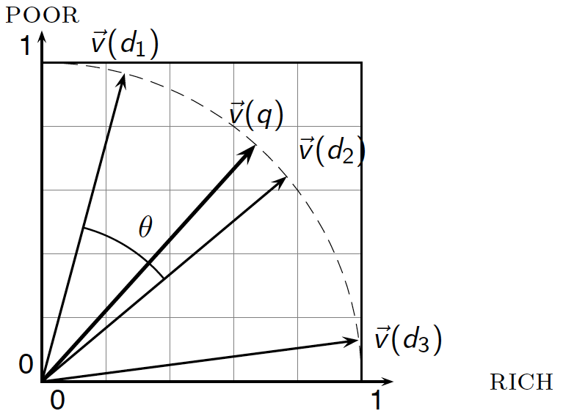
Ομοιότητα συνημίτονου

Slide 54
Περίληψη βαθμολόγησης στο διανυσματικό χώρο
Αναπαράσταση του ερωτήματος ως ένα διαβαθμισμένο tf-idf διάνυσμα
Αναπαράσταση κάθε εγγράφου ως ένα διαβαθμισμένο tf-idf διάνυσμα
Υπολόγισε το συνημίτονο για κάθε ζεύγος ερωτήματος, εγγράφου
Διάταξε τα έγγραφα με βάση αυτό το βαθμό
Επέστρεψε τα κορυφαία Κ (π.χ., Κ =10) έγγραφα στο χρήστη

Slide 55
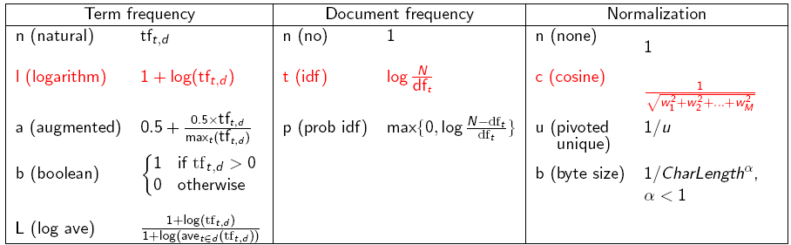
Παραλλαγές της tf-idf στάθμισης
Κεφ. 6.4
Γιατί δεν έχει σημασία η βάση του λογαρίθμου;
Notes:
n default is just term frequency
ltc is best known form of weighting

Slide 56
Κανονικοποίηση με μέγιστη συχνότητα όρου
Κεφ. 6.4
Έστω τ ο ποιο συχνός όρος σε ένα έγγραφο d και tfmax(d) η συχνότητα του
Διαιρούμε τη συχνότητα tf_{t,d} κάθε όρου t στo d με αυτήν την τιμή
Γιατί;
Στα μεγάλα έγγραφα μεγάλες συχνότητες όρων απλώς γιατί υπάρχει επανάληψη
Προβλήματα:
Ασταθής (πχ τροποποίηση stopwords)
Ιδιαίτερη λέξη (outlier) που εμφανίζεται συχνά
Πρέπει να υπάρχει διαφορά ανάμεσα σε έγγραφα με ομοιόμορφη και skewed κατανομή

Slide 57
Κανονικοποίηση με μέγιστη συχνότητα όρου
Κεφ. 6.4
(augmented) Το a είναι ένας τελεστές στάθμισης (εξομάλυνσης) – smoothing factor (συχνά και 0.4 αντί 0.5)

Slide 58
Στάθμιση ερωτημάτων και εγγράφων
Κεφ. 6.4
Πολλές μηχανές αναζήτησης σταθμίζουν διαφορετικά τις ερωτήσεις από τα έγγραφα
Συμβολισμό: ddd.qqq, με χρήση των ακρωνύμων του πίνακα (πρώτα 3 γράμματα έγγραφο- επόμενα 3 γράμματα ερώτημα)
  συχνότητα όρου.συχνότητα εγγράφων.κανονικοποίηση
Συχνό σχήμα : lnc.ltc
  Έγγραφο: logarithmic tf (l), no idf (n), cosine normalization (c)
  Ερώτημα: logarithmic tf (l), idf (t), cosine normalization (c)

Slide 59
Παράδειγμα
Κεφ. 6.4
Ερώτημα: best car insurance
Έγγραφο: car insurance auto insurance
Ν = 1000Κ
lnc.ltc
Όρος | Ερώτημα (Query) |  |  |  |  |  | Έγγραφο |  |  |  | Prod
 | tf-raw | tf-wt | df | idf | wt | n’lize | tf-raw | tf-wt | wt | n’lize
auto | 0 | 0 | 5000 | 2.3 | 0 | 0 | 1 | 1 | 1 | 0.52 | 0
best | 1 | 1 | 50000 | 1.3 | 1.3 | 0.34 | 0 | 0 | 0 | 0 | 0
car | 1 | 1 | 10000 | 2.0 | 2.0 | 0.52 | 1 | 1 | 1 | 0.52 | 0.27
insurance | 1 | 1 | 1000 | 3.0 | 3.0 | 0.78 | 2 | 1.3 | 1.3 | 0.68 | 0.53
Μήκος Ερωτήματος =
Μήκος Εγγράφου =
Score = 0+0+(0.52*0.52=)27+(0.78*0.68=)0.53 = 0.8

Slide 60
Θέματα
Κεφ. 6.3
Που αποθηκεύουμε τις συχνότητες;
Μια καλή δομή για τον υπολογισμό του top-k?
Βοηθάει η διάταξη των εγγράφων με βάση το id; Πιο χρήσιμη διάταξη;

Slide 61
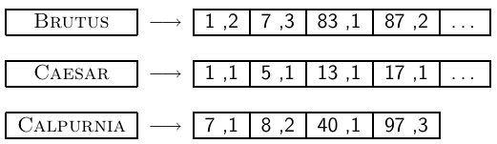
Επέκταση καταχωρήσεων
  Συχνότητες όρων
  Σε κάθε καταχώρηση, αποθήκευση του tf_{t,d} επιπρόσθετα του docID _{d}
  Η συχνότητα idf_{t} αποθηκεύεται στο λεξικό μαζί με τον όρο t (το μήκος της αντίστοιχης λίστας καταχωρήσεων)

Slide 62
Υπολογισμός ανά έγγραφο (document-at-a-time)
Κεφ. 7
  (document-at-a-time) Μπορούμε να διατρέχουμε τις λίστες των όρων του ερωτήματος παράλληλα όπως στην περίπτωση της Boolean ανάκτησης (merge sort)
    Αυτό έχει ως αποτέλεσμα λόγω της ίδιας διάταξης των εγγράφων στις λίστες καταχωρίσεων τον υπολογισμό του βαθμού ανά έγγραφο

Slide 63
Παράδειγμα
Κεφ. 7
  Ερώτημα: [Brutus Caesar]
  Διατρέχουμε παράλληλα τις λίστες για το Brutus και Caesar

Slide 64
Υπολογισμός βαρών
Κεφ. 7
  Αν συνημίτονο:
  Εξαρτάται από τη μέθοδο – ίσως χρειαστεί να αποθηκεύσουμε και το μήκος του εγγράφου (για κανονικοποίηση) ή να αποθηκεύσουμε τις κανονικοποιημένες τιμές (αντί του tf)
  Τροποποιήσεις εγγράφων: τι αλλάζει;
  Η σχετική διάταξη των εγγράφων δεν επηρεάζεται από την κανονικοποίηση ή όχι του διανύσματος του q
  Αν κάθε όρος μόνο μια φορά στο ερώτημα, το w _{t,q} μπορεί να αγνοηθεί, οπότε μπορούμε απλώς να αθροίζουμε τα w_{t,d}

Slide 65
Υπολογισμός k-κορυφαίων αποτελεσμάτων
Κεφ. 7
  Σε πολλές εφαρμογές, δε χρειαζόμαστε την πλήρη διάταξη, αλλά μόνο τα κορυφαία k (top-k), για κάποιο μικρό k, π.χ., k = 100
  Απλοϊκός τρόπος:
    Υπολόγισε τους βαθμούς για όλα τα N έγραφα
    Sort
    Επέστεψε τα κορυφαία k
  Αν δε χρειαζόμαστε όλη τη διάταξη, υπάρχει πιο αποδοτικός τρόπος να υπολογίσουμε μόνο τα κορυφαία k;
Έστω J τα έγγραφα με μη μηδενικό συνημίτονο. Μπορούμε να βρούμε τα K καλύτερα χωρίς διάταξη όλων των J εγγράφων;

Slide 66
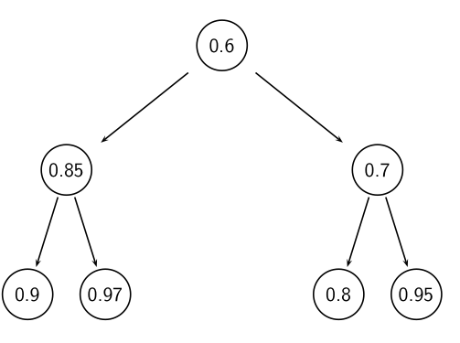
Χρήση min-heap
Κεφ. 7
  Χρήση δυαδικού min heap
  Ένα δυαδικό min heap είναι ένα δυαδικό δέντρο που η τιμή ενός κόμβου είναι μικρότερη από την τιμή των δύο παιδιών του.

Slide 67
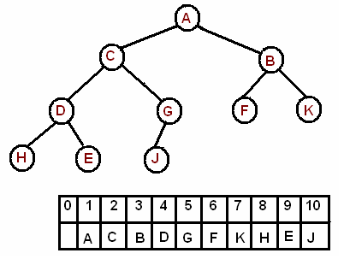
Αποθήκευση σε πίνακα
Κεφ. 7
Η ρίζα είναι στη θέση 1 του πίνακα. Για το i-οστό στοιχείο:
Το αριστερό παιδί είναι στη θέση 2*i
Το δεξί παιδί είναι στη θέση 2*i+1
Ο γονέας στη θέση i/2

Slide 68
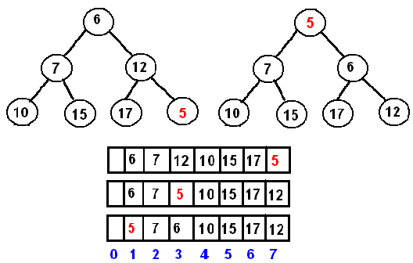
Εισαγωγή στοιχείου
Κεφ. 7
Το νέο στοιχείο εισάγεται ως το τελευταίο στοιχείο (στο τέλος του heap)
Η ιδιότητα του heap εξασφαλίζεται με σύγκριση του στοιχείου με τον γονιό του και μετακίνηση του προς τα πάνω (swap with parent) μέχρι να συναντήσει στοιχείο ίσο ή μεγαλύτερο (percolation up).

Slide 69
Διαγραφή μικρότερου στοιχείου
Κεφ. 7
Το μικρότερο στοιχείο βρίσκεται στη ρίζα (το πρώτο στοιχείο του πίνακα)
Το σβήνουμε από τη λίστα και το αντικαθιστούμε με το τελευταίο στοιχείο στη λίστα, εξασφαλίζοντας την ιδιότητα του heap συγκρίνοντας με τα παιδιά του (percolating down)

Slide 70
Επιλογή των κορυφαίων k σε O(N log k)
Κεφ. 7
  Στόχος: Διατηρούμε τα καλύτερα k που έχουμε δει μέχρι στιγμής
  Χρήση δυαδικού min heap
  Για την επεξεργασία ενός νέου εγγράφου d′ με score s′:
    Get current minimum h_{m} of heap (O(1))
    If s′ ˂ h_{m} skip to next document /* υπάρχουν k καλύτερα */
    If s′ > h_{m} heap-delete-root (O(log k)) /* καλύτερο, σβήσε τη ρίζα
      heap-add d′/s′ (O(log k)) και βάλτο στο heap */

Slide 71
Τι θα δούμε σήμερα
Ασκήσεις επανάληψης

Slide 72
Ασκήσεις Επανάληψης
Έστω μια συλλογή που περιέχει τα ακόλουθα έγγραφα:
d1: a b c
d2: a a d b
d3: a c d e c a f
d4: b e a b b
d5: a a b d c
Boolean ανάκληση
(α) Ανεστραμμένο ευρετήριο (inverted index)
(β) Απάντηση ερώτησης
q1: b
q2: b c
q3: b f
και υπολογισμός με συγχώνευση (merge)
(γ) Δυαδικός πίνακας σύμπτωσης όρων-εγγράφων (Binary term-document incident matrix)
και ομοιότητα μεταξύ εγγράφων

Slide 73
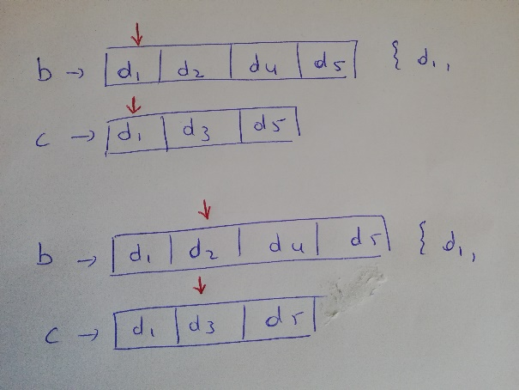
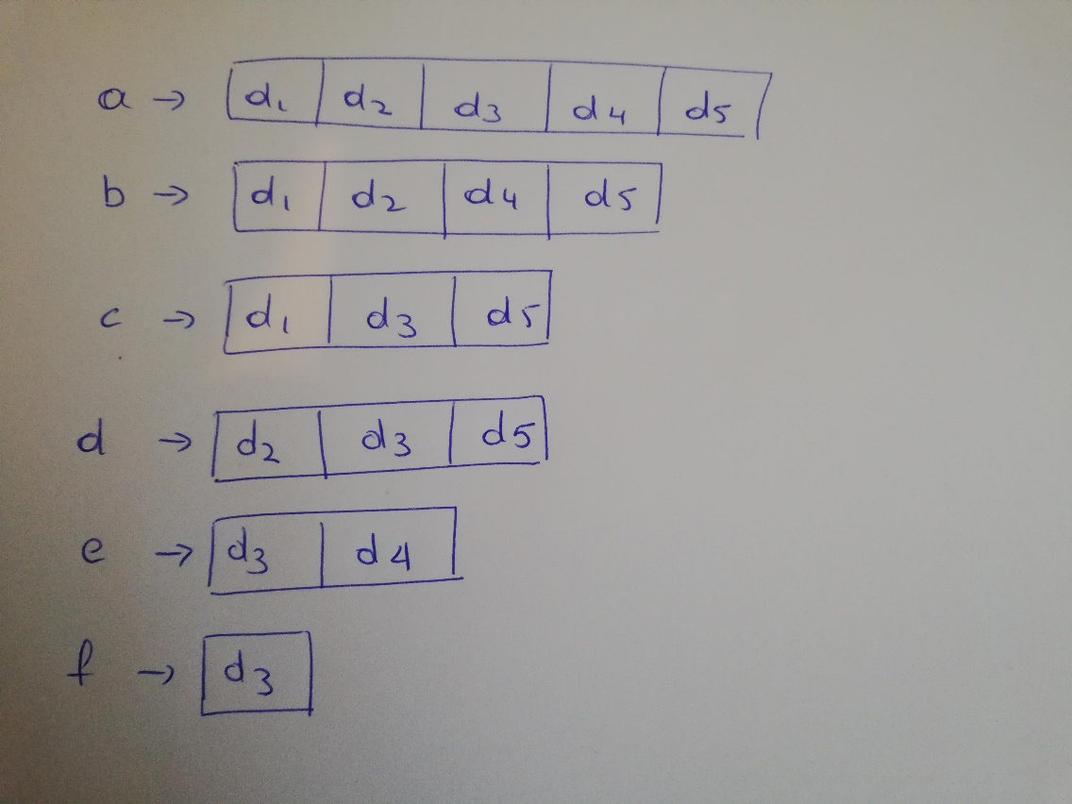
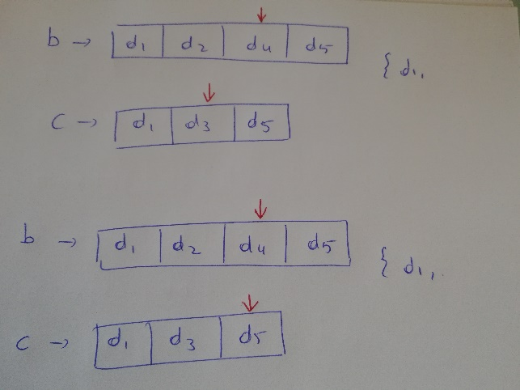
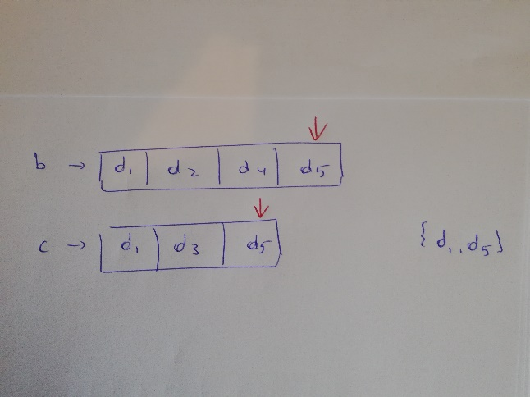
d1: a b c
d2: a a d b
d3: a c d e c a f
d4: b e a b b
d5: a a b d c
q1:b
{d1, d2, d4, d5}
q2: b c
{d1, d5}
q3: b f
{}
Ερώτηση με 3 όρους;
q4: a b c

Slide 74
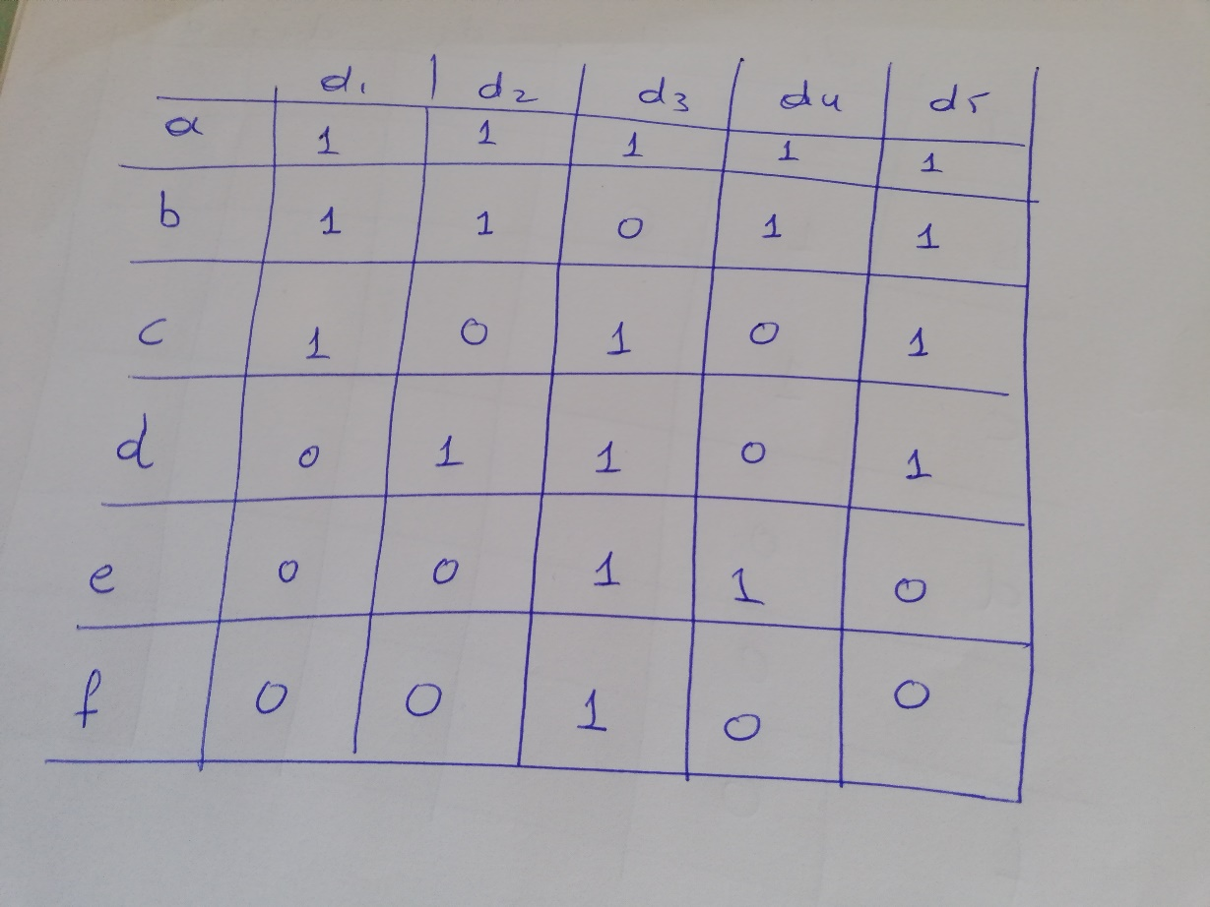
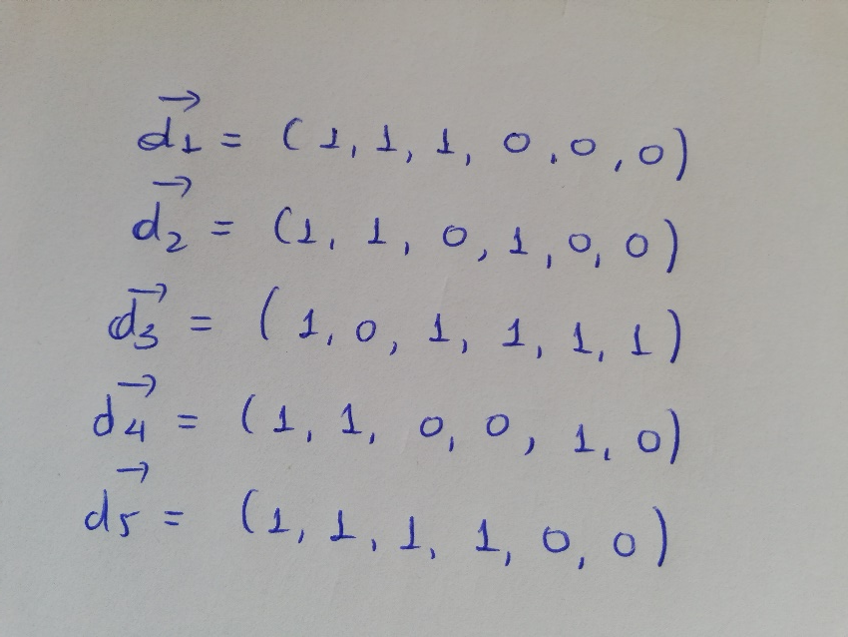
d1: a b c
d2: a a d b
d3: a c d e c a f
d4: b e a b b
d5: a a b d c

Slide 75
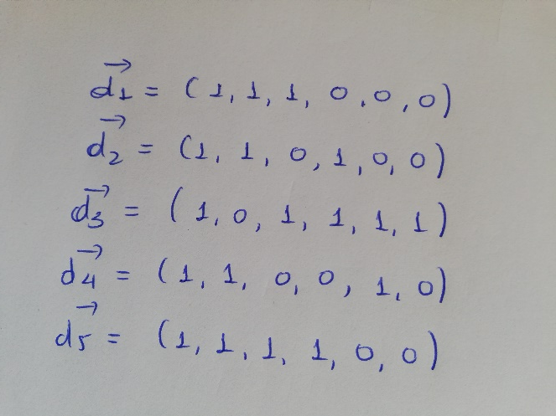
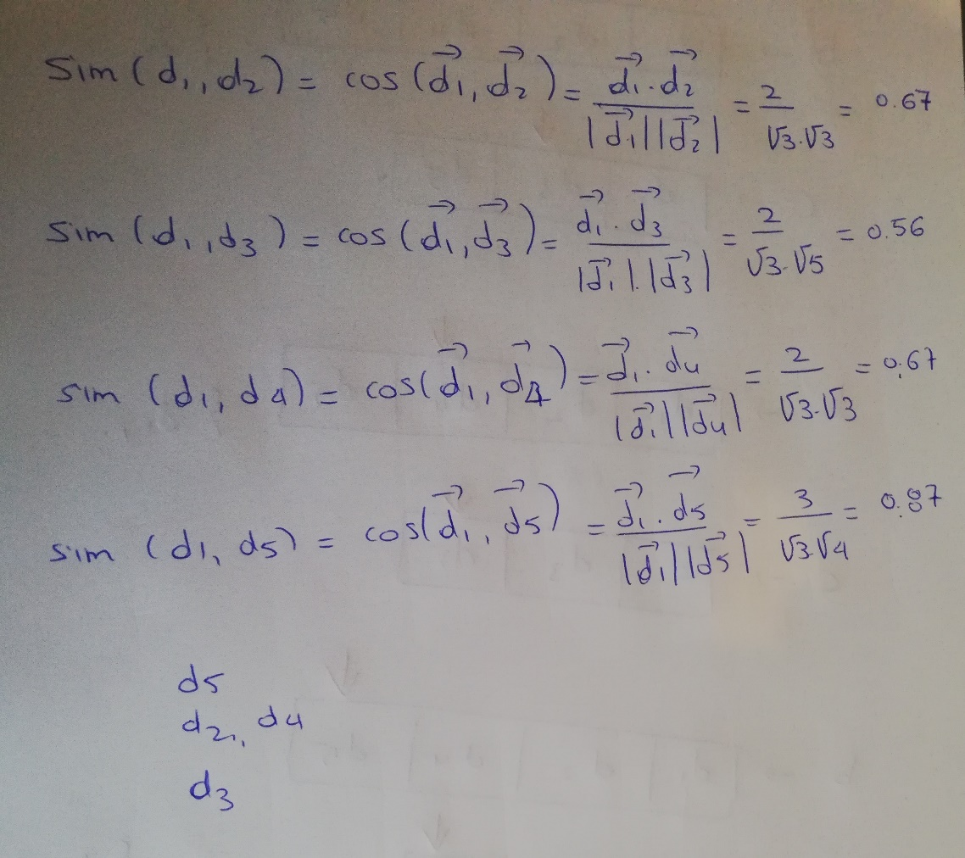
d1: a b c
d2: a a d b
d3: a c d e c a f
d4: b e a b b
d5: a a b d c

Slide 76
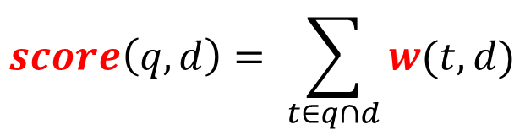
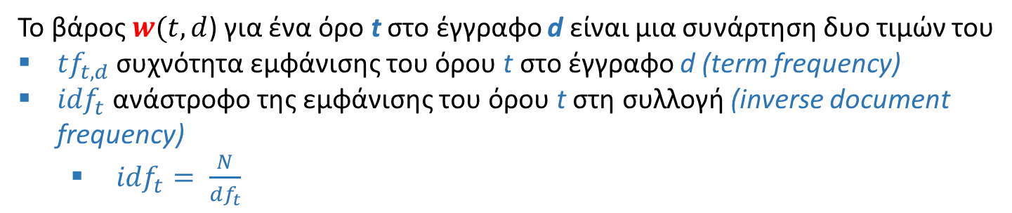
Ασκήσεις Επανάληψης
Διαβαθμισμένη ανάκτηση
Για κάθε ερώτηση q και έγγραφο d υπολογίζουμε ένα score
Το score είναι ένα άθροισμα των βαρών w των όρων που εμφανίζονται και στο ερώτημα και στο έγγραφο
$$score\left(q, d\right)= \sum_{t∈q∩d}{w(t,d)}$$
Το βάρος $w(t,d$) για ένα όρο t στο έγγραφο d είναι μια συνάρτηση δυο τιμών του
${tf}_{t,d}$ συχνότητα εμφάνισης του όρου t στο έγγραφο d (term frequency)
${idf}_{t}$ ανάστροφο της εμφάνισης του όρου t στη συλλογή (inverse document frequency)
  ${idf}_{t}= \frac{N}{{df}_{t}}$

Slide 77
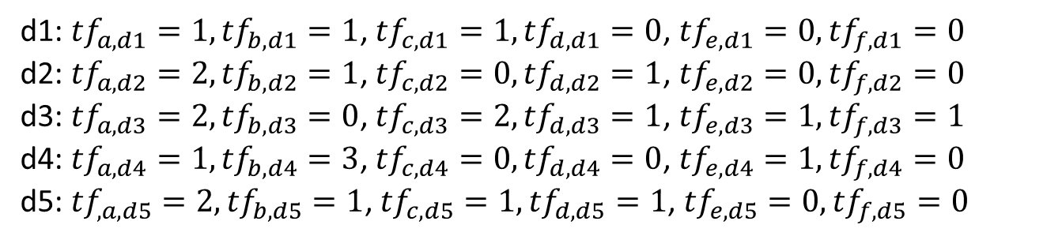






Ασκήσεις Επανάληψης
Έστω μια συλλογή που περιέχει τα ακόλουθα έγγραφα:
d1: a b c
d2: a a d b
d3: a c d e c a f
d4: b e a b b
d5: a a b d c
Διαβαθμισμένη ανάκτηση
Υπολογισμός tf και idf
$${idf}_{a}=\frac{5}{5}=1$$
$${idf}_{b}=\frac{5}{4}$$
$${idf}_{c}=\frac{5}{3}$$
$${idf}_{d}=\frac{5}{3}$$
$${idf}_{e}=\frac{5}{2}$$
$${idf}_{f}=\frac{5}{1}$$
d1: ${tf}_{a,d1}=1,{tf}_{b,d1}=1$, ${tf}_{c,d1}=1,{tf}_{d,d1}=0$, ${tf}_{e,d1}=0,{tf}_{f,d1}=0$
d2: ${tf}_{a,d2}=2,{tf}_{b,d2}=1$, ${tf}_{c,d2}=0,{tf}_{d,d2}=1$, ${tf}_{e,d2}=0,{tf}_{f,d2}=0$
d3: ${tf}_{a,d3}=2,{tf}_{b,d3}=0$, ${tf}_{c,d3}=2,{tf}_{d,d3}=1$, ${tf}_{e,d3}=1,{tf}_{f,d3}=1$
d4: ${tf}_{a,d4}=1,{tf}_{b,d4}=3$, ${tf}_{c,d4}=0,{tf}_{d,d4}=0$, ${tf}_{e,d4}=1,{tf}_{f,d4}=0$
d5: ${tf}_{,a,d5}=2,{tf}_{b,d5}=1$, ${tf}_{c,d5}=1,{tf}_{d,d5}=1$, ${tf}_{e,d5}=0,{tf}_{f,d5}=0$

Slide 78

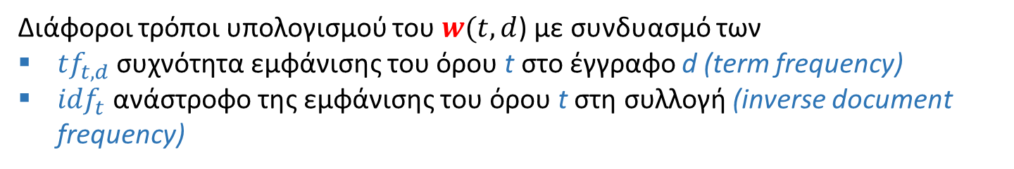


Ασκήσεις Επανάληψης
Διαβαθμισμένη ανάκτηση
$$score\left(q, d\right)= \sum_{t∈q∩d}{w(t,d)}$$
Διάφοροι τρόποι υπολογισμού του $w(t,d$) με συνδυασμό των
${tf}_{t,d}$ συχνότητα εμφάνισης του όρου t στο έγγραφο d (term frequency)
${idf}_{t}$ ανάστροφο της εμφάνισης του όρου t στη συλλογή (inverse document frequency)
$$w\left(t,d\right)= {tf}_{t,d}{idf}_{t}$$
$$w\left(t, d\right) =\left(1+\log_{1o}\left({tf}_{t,d}\right)\right)\log_{10}({idf}_{t})$$

Slide 79
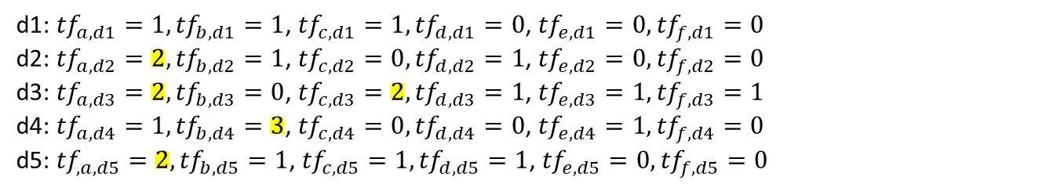








Ασκήσεις Επανάληψης
d1: a b c
d2: a a d b
d3: a c d e c a f
d4: b e a b b
d5: a a b d c
$${idf}_{a}=\frac{5}{5}=1$$
$${idf}_{b}=\frac{5}{4}$$
$${idf}_{c}=\frac{5}{3}$$
$${idf}_{d}=\frac{5}{3}$$
$${idf}_{e}=\frac{5}{2}$$
$${idf}_{f}=\frac{5}{1}$$
$$\log_{10}({idf}_{t})$$
$$\log_{10}\left( {idf}_{a}\right)=0 \log_{10}\left( {idf}_{b}\right)=0.097 \log_{10}\left( {idf}_{c}\right)=0.22 \log_{10}\left( {idf}_{d}\right)=0.22$$
$\log_{10}\left( {idf}_{e}\right)=0.398$ $\log_{10}\left( {idf}_{f}\right)=0.699$
d1: ${tf}_{a,d1}=1,{tf}_{b,d1}=1$, ${tf}_{c,d1}=1,{tf}_{d,d1}=0$, ${tf}_{e,d1}=0,{tf}_{f,d1}=0$
d2: ${tf}_{a,d2}=2,{tf}_{b,d2}=1$, ${tf}_{c,d2}=0,{tf}_{d,d2}=1$, ${tf}_{e,d2}=0,{tf}_{f,d2}=0$
d3: ${tf}_{a,d3}=2,{tf}_{b,d3}=0$, ${tf}_{c,d3}=2,{tf}_{d,d3}=1$, ${tf}_{e,d3}=1,{tf}_{f,d3}=1$
d4: ${tf}_{a,d4}=1,{tf}_{b,d4}=3$, ${tf}_{c,d4}=0,{tf}_{d,d4}=0$, ${tf}_{e,d4}=1,{tf}_{f,d4}=0$
d5: ${tf}_{,a,d5}=2,{tf}_{b,d5}=1$, ${tf}_{c,d5}=1,{tf}_{d,d5}=1$, ${tf}_{e,d5}=0,{tf}_{f,d5}=0$
$$1+\log_{1o}\left({tf}_{t,d}\right)$$
2 -> 1.3
3 -> 1.48

Slide 80
Ασκήσεις Επανάληψης
Έστω μια συλλογή που περιέχει τα ακόλουθα έγγραφα:
d1: a b c
d2: a a f d
d3: a c d e c a
d4: b e a b
d5: a b d
Διαβαθμισμένη ανάκτηση
(α) Ανεστραμμένο ευρετήριο (inverted index)
(β) Απάντηση ερώτησης
q1: b
q2: b c
q3: b f
και υπολογισμός με συγχώνευση (merge)

Slide 81
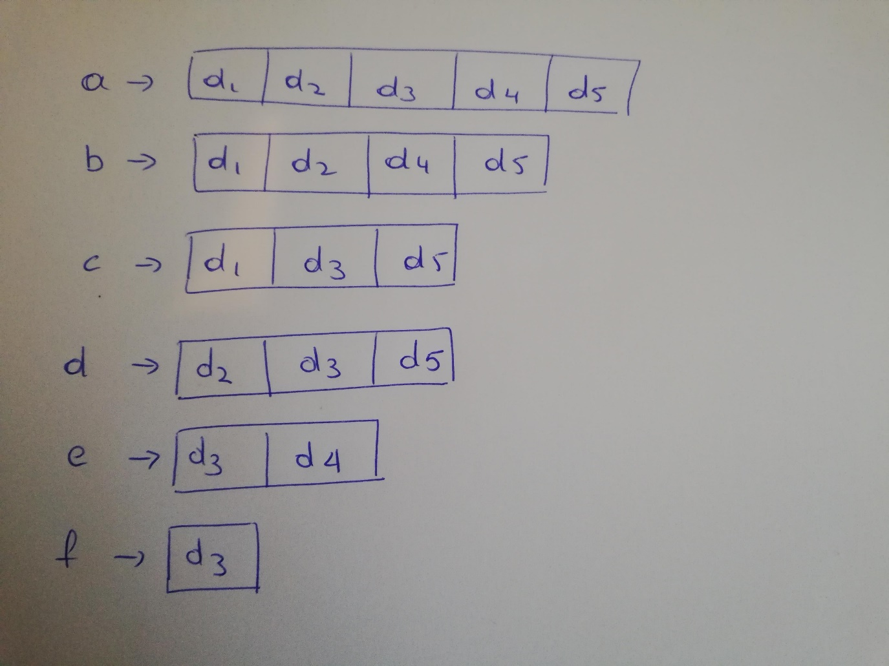
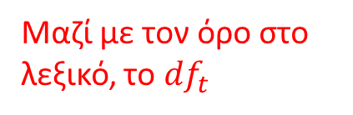
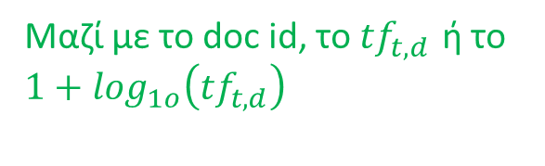
Μαζί με το doc id, το ${tf}_{t,d}$ ή το $1+\log_{1o}\left({tf}_{t,d}\right)$
Μαζί με τον όρο στο λεξικό, το ${df}_{t}$

Slide 82
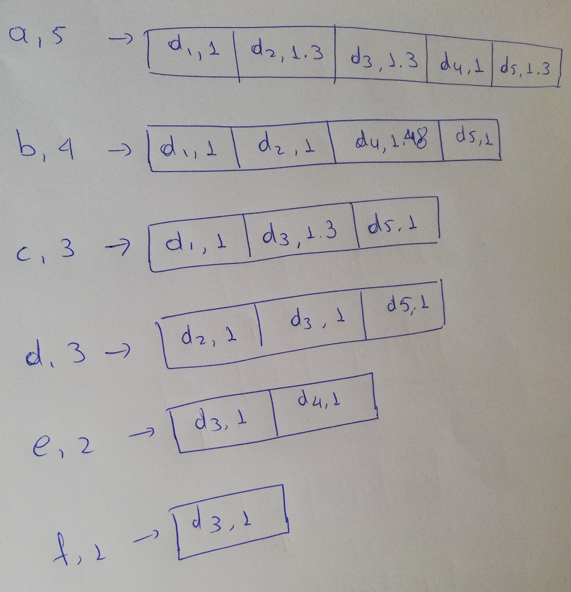


Slide 83
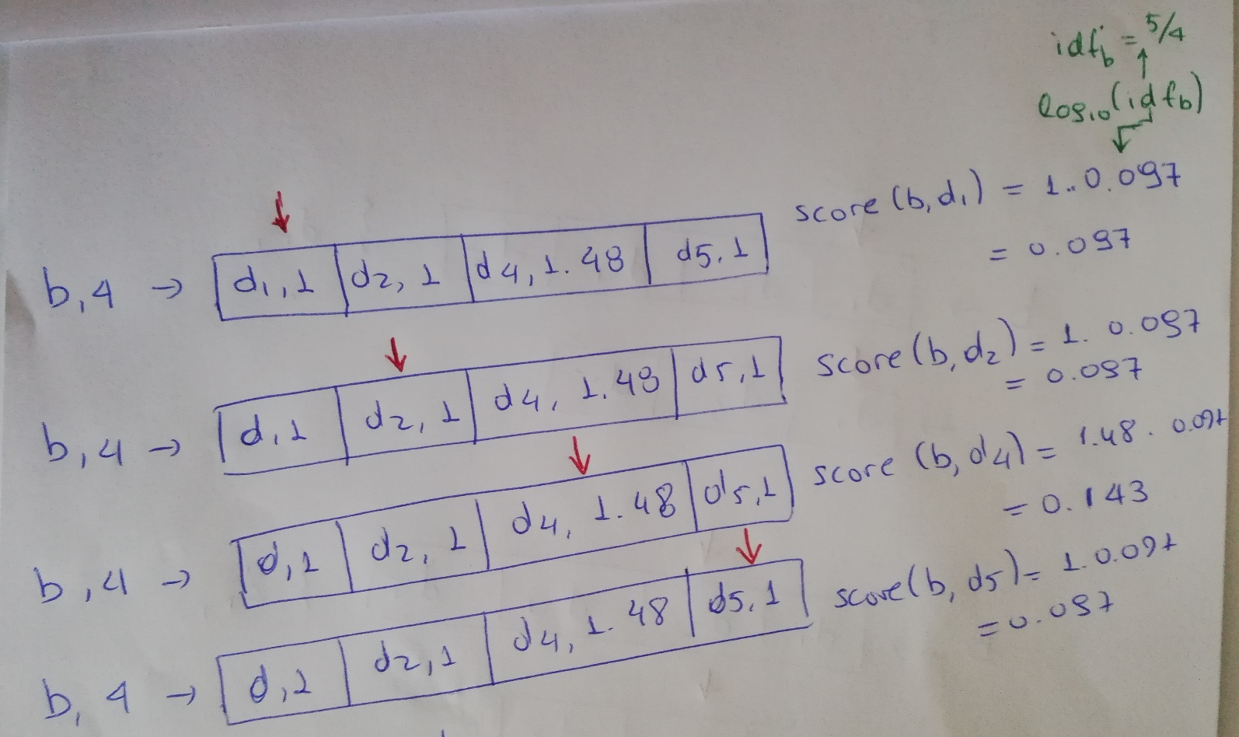
Ερώτηση q1: b
Διατρέχουμε τη λίστα καταχωρήσεων για το b και υπολογίζουμε το score(b, d) για κάθε έγγραφο στη λίστα
d1: a b c
d2: a a d b
d3: a c d e c a f
d4: b e a b b
d5: a a b d c
d4
d1, d2, d5
Παρατήρηση: Θα μπορούσαμε να αγνοήσουμε το idf, για ερωτήσεις με έναν όρο δεν επηρεάζει τη διάταξη των εγγράφων

Slide 84
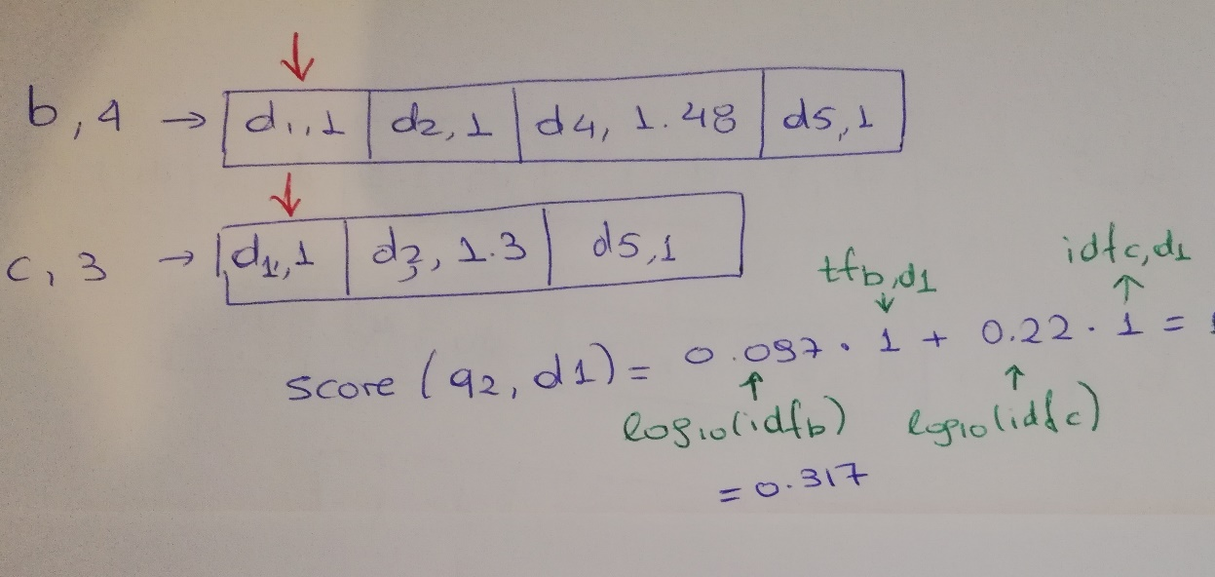
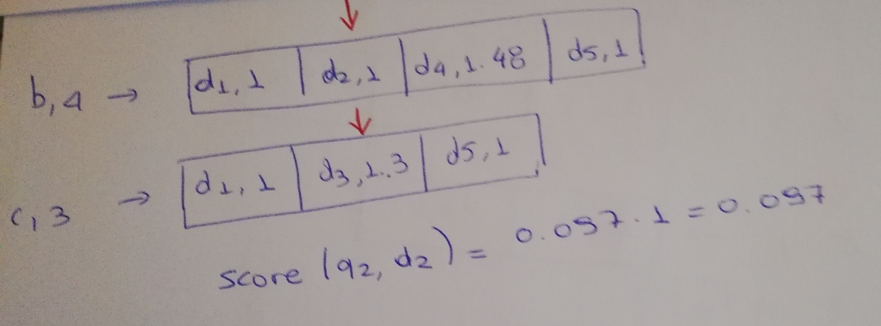
Ερώτηση q2: b c
Διατρέχουμε παράλληλα (merge) τις λίστες καταχωρήσεων για το b και c και υπολογίζουμε το score(b, d) για κάθε έγγραφο σε αυτές τις λίστες

Slide 85
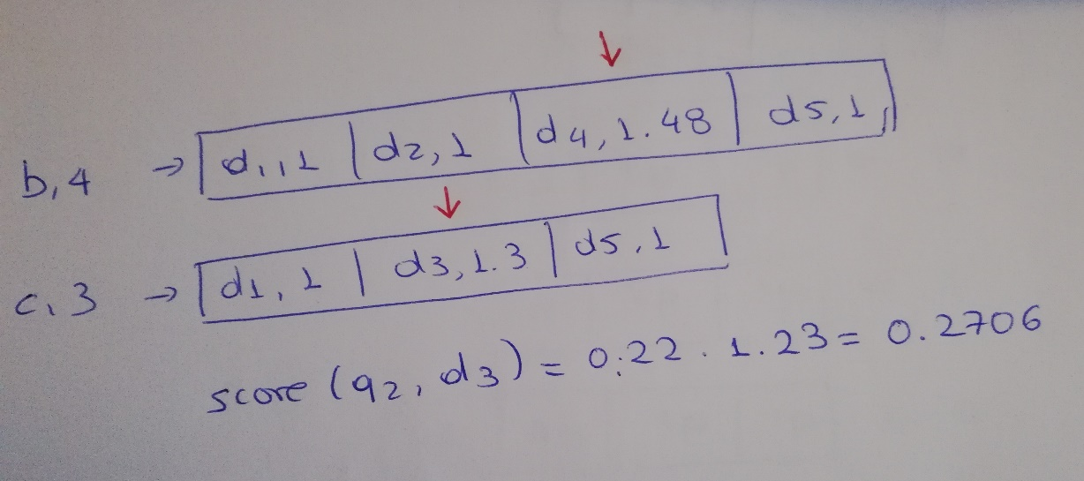
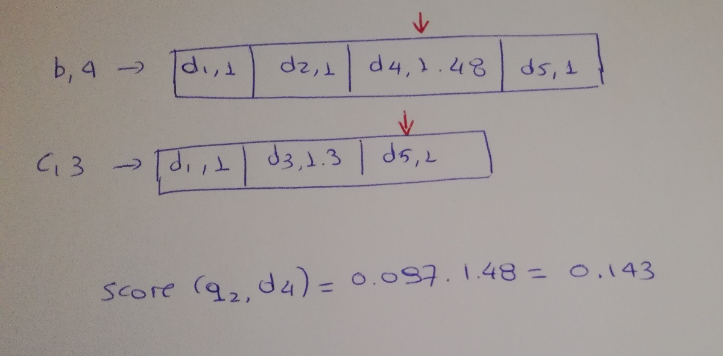
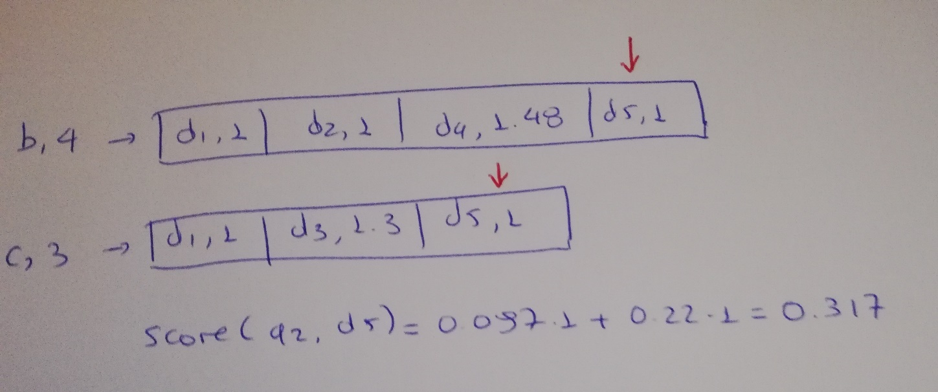
Όλα τα έγγραφα που εμφανίζονται είτε στη λίστα του b είτε στη λίστα του c είτε και στις δύο λίστες έχουν μη μηδενικό score
Υπολογισμός συνολικού score ανά έγγραφο

Slide 86
d1: a b c
d2: a a d b
d3: a c d e c a f
d4: b e a b b
d5: a a b d c
Ερώτηση q2: b c
d1, d5 0.317
d3 0.2706
d4 0.143
d2 0.097

Slide 87
Ερώτηση με 3 όρους;
q4: a b c

Slide 88



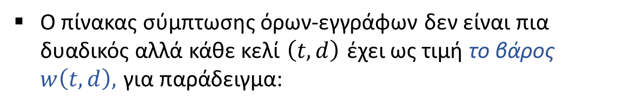
Ασκήσεις Επανάληψης
Διαβαθμισμένη ανάκτηση: Διανυσματική αναπαράσταση
Ο πίνακας σύμπτωσης όρων-εγγράφων δεν είναι πια δυαδικός αλλά κάθε κελί $\left(t, d\right)$ έχει ως τιμή το βάρος $w\left(t,d\right),$ για παράδειγμα:
$$w\left(t,d\right)= {tf}_{t,d}{idf}_{t}$$
$$w\left(t, d\right) =\left(1+\log_{1o}\left({tf}_{t,d}\right)\right)\log_{10}({idf}_{t})$$
Παρόμοια. μπορούμε να θεωρήσουμε την ερώτηση ως διάνυσμα και να υπολογίσουμε το score ως την ομοιότητα των διανυσμάτων της ερώτησης και του εγγράφου για παράδειγμα:
$$score\left(q,d\right)=cos⁡(\vec{q},\vec{d})$$

Slide 89
Ασκήσεις Επανάληψης
Έστω μια συλλογή που περιέχει τα ακόλουθα έγγραφα:
d1: a b c
d2: a a f d
d3: a c d e c a
d4: b e a b
d5: a b d
Διαβαθμισμένη ανάκτηση
(γ) Πίνακας σύμπτωσης όρων-εγγράφων (Binary term-document incident matrix) και ομοιότητα μεταξύ εγγράφων
(δ) Απάντηση ερώτησης με χρήση διανυσματικής αναπαράστασης ερώτησης
q1: b
q2: b c
q3: b f
και υπολογισμός με συγχώνευση (merge)

Slide 90
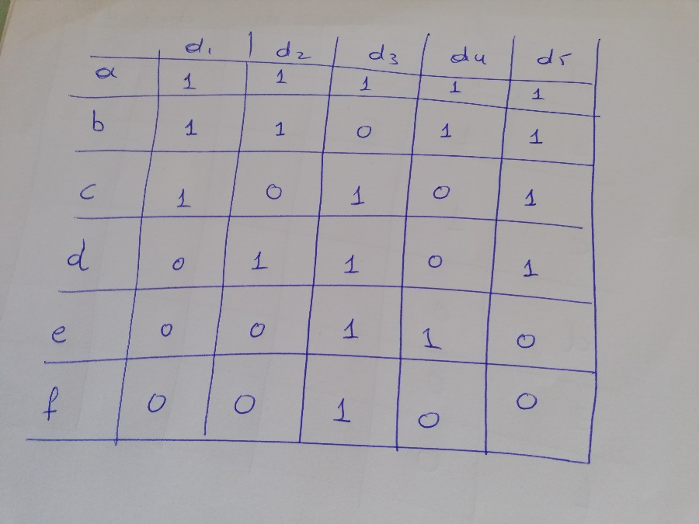
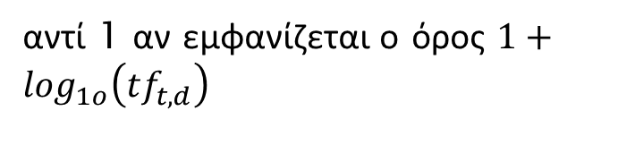
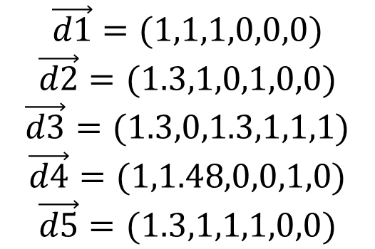
Πίνακας σύμπτωσης
αντί 1 αν εμφανίζεται ο όρος $1+\log_{1o}\left({tf}_{t,d}\right)$
 | d1 | d2 | d3 | d4 | d5
a | 1 | 1.3 | 1.3 | 1 | 1.3
b | 1 | 1 | 0 | 1.48 | 1
c | 1 | 0 | 1.3 | 0 | 1
d | 0 | 1 | 1 | 0 | 1
e | 0 | 0 | 1 | 1 | 0
f | 0 | 0 | 1 | 0 | 0
$$\vec{d1}=(1,1,1,0,0,0)$$
$$\vec{d2}=(1.3,1,0,1,0,0)$$
$$\vec{d3}=(1.3,0,1.3,1,1,1)$$
$$\vec{d4}=(1,1.48,0,0,1,0)$$
$$\vec{d5}=(1.3,1,1,1,0,0)$$

Slide 91
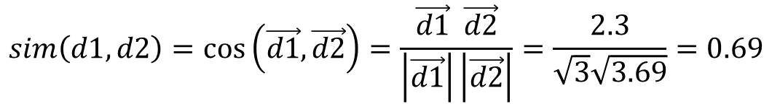
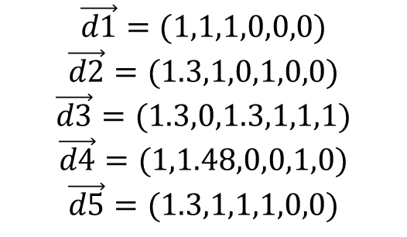
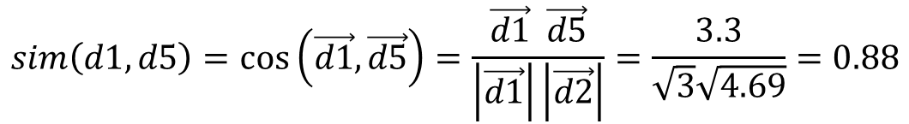
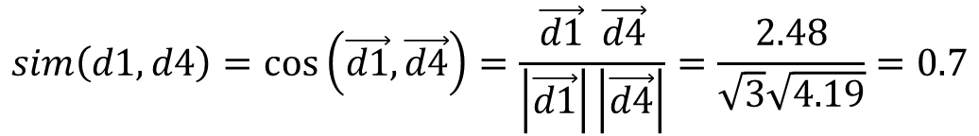
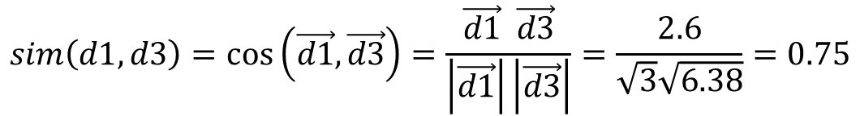
Πίνακας σύμπτωσης
$$\vec{d1}=(1,1,1,0,0,0)$$
$$\vec{d2}=(1.3,1,0,1,0,0)$$
$$\vec{d3}=(1.3,0,1.3,1,1,1)$$
$$\vec{d4}=(1,1.48,0,0,1,0)$$
$$\vec{d5}=(1.3,1,1,1,0,0)$$
d1: a b c
d2: a a d b
d3: a c d e c a f
d4: b e a b b
d5: a a b d c
$$sim\left(d1,d2\right)=\cos\left(\vec{d1},\vec{d2}\right)=\frac{\vec{d1} \vec{d2}}{\left|\vec{d1}\right|\left|\vec{d2}\right|}=\frac{2.3}{\sqrt{3}\sqrt{3.69}}=0.69$$
d5
d3
d4
d2
$$sim\left(d1,d3\right)=\cos\left(\vec{d1},\vec{d3}\right)=\frac{\vec{d1} \vec{d3}}{\left|\vec{d1}\right|\left|\vec{d3}\right|}=\frac{2.6}{\sqrt{3}\sqrt{6.38}}=0.75$$
$$sim\left(d1,d4\right)=\cos\left(\vec{d1},\vec{d4}\right)=\frac{\vec{d1} \vec{d4}}{\left|\vec{d1}\right|\left|\vec{d4}\right|}=\frac{2.48}{\sqrt{3}\sqrt{4.19}}=0.7$$
$$sim\left(d1,d5\right)=\cos\left(\vec{d1},\vec{d5}\right)=\frac{\vec{d1} \vec{d5}}{\left|\vec{d1}\right|\left|\vec{d2}\right|}=\frac{3.3}{\sqrt{3}\sqrt{4.69}}=0.88$$

Slide 92
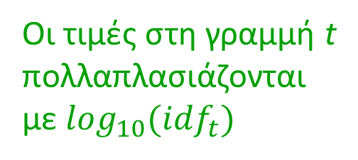

Πίνακας σύμπτωσης
Θα μπορούσαμε να θεωρήσουμε και το idf
Οι τιμές στη γραμμή t πολλαπλασιάζονται με $\log_{10}({idf}_{t})$
 | d1 | d2 | d3 | d4 | d5
a | 1 | 1.3 | 1.3 | 1 | 1.3
b | 1 | 1 | 0 | 1.48 | 1
c | 1 | 0 | 1.3 | 0 | 1
d | 0 | 1 | 1 | 0 | 1
e | 0 | 0 | 1 | 1 | 0
f | 0 | 0 | 1 | 0 | 0
Για παράδειγμα,
$$\log_{10}({idf}_{b})$$

Slide 93
$$\log_{10}\left( {idf}_{a}\right)=0 \log_{10}\left( {idf}_{b}\right)=0.097 \log_{10}\left( {idf}_{c}\right)=0.22 \log_{10}\left( {idf}_{d}\right)=0.22$$
$\log_{10}\left( {idf}_{e}\right)=0.398$ $\log_{10}\left( {idf}_{f}\right)=0.699$
Πίνακας σύμπτωσης
 | d1 | d2 | d3 | d4 | d5
a | 1 | 1.3 | 1.3 | 1 | 1.3
b | 1 | 1 | 0 | 1.48 | 1
c | 1 | 0 | 1.3 | 0 | 1
d | 0 | 1 | 1 | 0 | 1
e | 0 | 0 | 1 | 1 | 0
f | 0 | 0 | 1 | 0 | 0
 | d1 | d2 | d3 | d4 | d5
a | 0 | 0 | 0 | 0 | 0
b | 0.097 | 0.097 | 0 | 0.143 | 0.097
c | 0.22 | 0 | 0.286 | 0 | 0.22
d | 0 | 0.22 | 0.22 | 0 | 0.22
e | 0 | 0 | 0.398 | 0.398 | 0
f | 0 | 0 | 0.699 | 0 | 0
Θεωρούμε και την σπανιότητα των όρων στην αναπαράσταση των εγγράφων
Διαισθητικά είναι πιο σημαντικό να έχουν δυο έγγραφα έναν ίδιο σπάνιο όρο από το να έχουν έναν ίδιο συχνό όρο

Slide 94
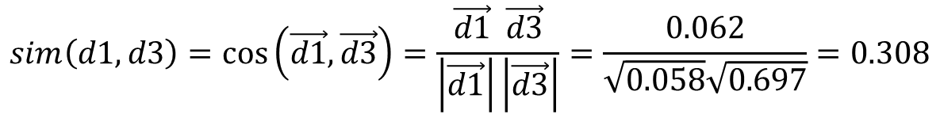
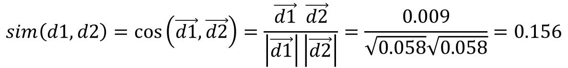
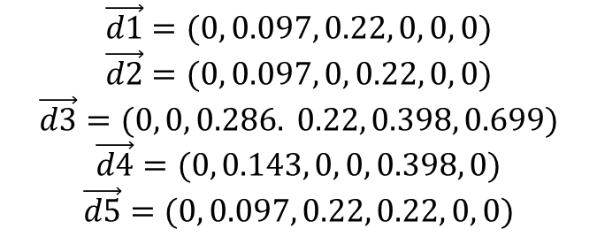
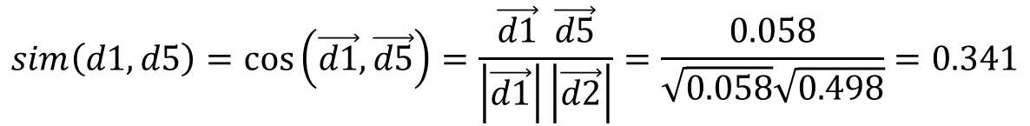
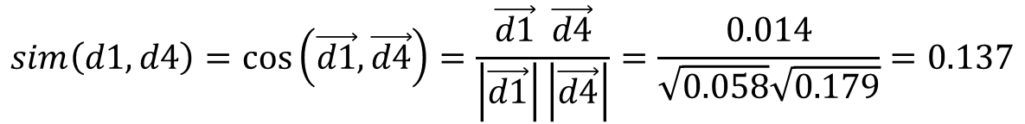
Πίνακας σύμπτωσης
d1: a b c
d2: a a d b
d3: a c d e c a f
d4: b e a b b
d5: a a b d c
$$\vec{d1}=(0, 0.097, 0.22, 0, 0, 0)$$
$$\vec{d2}=(0, 0.097, 0, 0.22, 0, 0)$$
$$\vec{d3}=(0, 0, 0.286. 0.22, 0.398, 0.699)$$
$$\vec{d4}=(0, 0.143, 0, 0, 0.398, 0)$$
$$\vec{d5}=(0, 0.097, 0.22, 0.22, 0, 0)$$
$$sim\left(d1,d2\right)=\cos\left(\vec{d1},\vec{d2}\right)=\frac{\vec{d1} \vec{d2}}{\left|\vec{d1}\right|\left|\vec{d2}\right|}=\frac{0.009}{\sqrt{0.058}\sqrt{0.058}}=0.156$$
d5
d3
d2
d4
$$sim\left(d1,d3\right)=\cos\left(\vec{d1},\vec{d3}\right)=\frac{\vec{d1} \vec{d3}}{\left|\vec{d1}\right|\left|\vec{d3}\right|}=\frac{0.062}{\sqrt{0.058}\sqrt{0.697}}=0.308$$
$$sim\left(d1,d4\right)=\cos\left(\vec{d1},\vec{d4}\right)=\frac{\vec{d1} \vec{d4}}{\left|\vec{d1}\right|\left|\vec{d4}\right|}=\frac{0.014}{\sqrt{0.058}\sqrt{0.179}}=0.137$$
$$sim\left(d1,d5\right)=\cos\left(\vec{d1},\vec{d5}\right)=\frac{\vec{d1} \vec{d5}}{\left|\vec{d1}\right|\left|\vec{d2}\right|}=\frac{0.058}{\sqrt{0.058}\sqrt{0.498}}=0.341$$

Slide 95


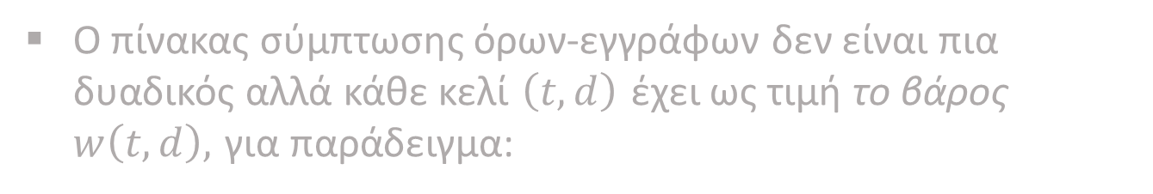
Ασκήσεις Επανάληψης
Διαβαθμισμένη ανάκτηση: Διανυσματική αναπαράσταση
Ο πίνακας σύμπτωσης όρων-εγγράφων δεν είναι πια δυαδικός αλλά κάθε κελί $\left(t, d\right)$ έχει ως τιμή το βάρος $w\left(t,d\right),$ για παράδειγμα:
$$w\left(t,d\right)= {tf}_{t,d}{idf}_{t}$$
$$w\left(t, d\right) =\left(1+\log_{1o}\left({tf}_{t,d}\right)\right)\log_{10}({idf}_{t})$$
Παρόμοια. μπορούμε να θεωρήσουμε την ερώτηση ως διάνυσμα και να υπολογίσουμε το score ως την ομοιότητα των διανυσμάτων της ερώτησης και του εγγράφου για παράδειγμα:
$$score\left(q,d\right)=cos⁡(\vec{q},\vec{d})$$

Slide 96
Ασκήσεις Επανάληψης
Έστω μια συλλογή που περιέχει τα ακόλουθα έγγραφα:
d1: a b c
d2: a a f d
d3: a c d e c a
d4: b e a b
d5: a b d
Διαβαθμισμένη ανάκτηση
(γ) Πίνακας σύμπτωσης όρων-εγγράφων (Binary term-document incident matrix) και ομοιότητα μεταξύ εγγράφων
(δ) Απάντηση ερώτησης με χρήση διανυσματικής αναπαράστασης ερώτησης
q1: b
q2: b c
q3: b f
και υπολογισμός με συγχώνευση (merge)

Slide 97


Ερώτηση ως διάνυσμα
a | 0
b | 1
c | 0
d | 0
e | 0
f | 0
q1:b
$$\vec{q1}=(0,1,0,0,0,0)$$
a | 0
b | 1
c | 1
d | 0
e | 0
f | 0
q2:b c
$$\vec{q2}=(0,1,1,0,0,0)$$
Επίσης, πιθανή χρήση του idf
Θα δούμε χωρίς idf και για ερώτηση και για έγγραφο

Slide 98







Ερώτηση ως διάνυσμα
$$\vec{d1}=(1,1,1,0,0,0)$$
$$\vec{d2}=(1.3,1,0,1,0,0)$$
$$\vec{d3}=(1.3,0,1.3,1,1,1)$$
$$\vec{d4}=(1,1.48,0,0,1,0)$$
$$\vec{d5}=(1.3,1,1,1,0,0)$$
d1: a b c
d2: a a d b
d3: a c d e c a f
d4: b e a b b
d5: a a b d c
$$\vec{q1}=(0,1,0,0,0,0)$$
$$sim\left(q1,d1\right)=\cos\left(\vec{q1},\vec{d1}\right)=\frac{\vec{q1} \vec{d1}}{\left|\vec{q1}\right|\left|\vec{d1}\right|}=\frac{1}{\sqrt{1}\sqrt{3}}=0.58$$
$$sim\left(q1,d2\right)=\cos\left(\vec{q1},\vec{d2}\right)=\frac{\vec{q1} \vec{d2}}{\left|\vec{q1}\right|\left|\vec{d2}\right|}=\frac{1}{\sqrt{1}\sqrt{3.69}}=0.52$$
$$sim\left(q1,d3\right)=\cos\left(\vec{q1},\vec{d3}\right)=\frac{\vec{q1} \vec{d3}}{\left|\vec{q1}\right|\left|\vec{d2}\right|}=0$$
$$sim\left(q1,d4\right)=\cos\left(\vec{q1},\vec{d4}\right)=\frac{\vec{q1} \vec{d4}}{\left|\vec{q1}\right|\left|\vec{d4}\right|}=\frac{1.48}{\sqrt{1}\sqrt{4.19}}=0.723$$
$$sim\left(q1,d5\right)=\cos\left(\vec{q1},\vec{d5}\right)=\frac{\vec{q1} \vec{d5}}{\left|\vec{q1}\right|\left|\vec{d5}\right|}=\frac{1}{\sqrt{1}\sqrt{4.69}}=0.46$$

Slide 99

Ερώτηση ως διάνυσμα
Παρόμοια και για το q2
Υπολογισμός όπως και πριν με συγχώνευση των λιστών καταχωρήσεων με πιθανή αποθήκευση του μήκους του εγγράφου για γρήγορο υπολογισμό

Slide 100
Υπολογισμός k-κορυφαίων αποτελεσμάτων
Κεφ. 7
  Σε πολλές εφαρμογές, δε χρειαζόμαστε την πλήρη διάταξη, αλλά μόνο τα κορυφαία k (top-k), για κάποιο μικρό k, π.χ., k = 100
  Απλοϊκός τρόπος:
    Υπολόγισε τους βαθμούς για όλα τα N έγραφα
    Sort
    Επέστεψε τα κορυφαία k
  Αν δε χρειαζόμαστε όλη τη διάταξη, υπάρχει πιο αποδοτικός τρόπος να υπολογίσουμε μόνο τα κορυφαία k;
Μπορούμε να βρούμε τα k καλύτερα χωρίς διάταξη όλων των εγγράφων με μη μηδενικό score;
Ναι, κρατάμε μόνο τα k έγγραφα με το μεγαλύτερο score

Slide 101





Υπολογισμός των top-k
Παράδειγμα, k = 2
d1 0.317
d4 0.2704
d1 0.317
d1 0.317
d3 0.317
d1 0.317
d2 0.097
Σε ποια δομή κρατάμε αυτά το top-k έγγραφα;
Mean heap
d1 0.317
d3 0.143

Slide 102
Τι θα δούμε σήμερα
Ασκήσεις επανάληψης
Ποιο αποδοτικό υπολογισμό για μεγάλες συλλογές

Slide 103
Κεφ. 7.1
Πιο αποδοτικός υπολογισμός;
  Η ταξινόμηση (merge) έχει πολυπλοκότητα χρόνου O(N) όπου N ο αριθμός των εγγράφων (ή, ισοδύναμα J).
  Βελτιστοποίηση κατά ένα σταθερό όρο, αλλά ακόμα θέλουμε O(N), N > 10¹⁰ (δηλαδή, πρέπει να «δούμε» όλα τα έγγραφα)
  Υπάρχουν sublinear αλγόριθμοι;
  Αυτό που ψάχνουμε στην πραγματικότητα αντιστοιχεί στο να λύσουμε το πρόβλημα των k-πλησιέστερων γειτόνων (k-nearest neighbor (kNN) problem) στο διάνυσμα του ερωτήματος (= query point).
  Δεν υπάρχει γενική λύση σε αυτό το πρόβλημα που να είναι sublinear (ειδικά για πολλές διαστάσεις)

Slide 104
Ασφαλής (safe) και μη ασφαλής (non-safe) διάταξη
Κεφ. 7.1.1
Ο όρος ασφαλής διάταξη (safe ranking) χρησιμοποιείται για μεθόδους που εξασφαλίζουν ότι τα K έγγραφα που επιστέφονται είναι ακριβώς τα Κ έγγραφα με το μεγαλύτερο score
Μη ασφαλής (ή inexact) διάταξη μας δίνει «καλά» Κ έγγραφα αλλά όχι απαραίτητα τα κορυφαία Κ
  αποδεκτή αλλά πρέπει να εξασφαλίσουμε ότι δεν είμαστε «πολύ μακριά» από την ασφαλή διάταξη
  Έτσι και αλλιώς, η tf.idf στάθμιση δεν είναι ακριβής αποτίμηση της συνάφειας, αλλά μια εκτίμηση της

Slide 105
Γενική προσέγγιση «ψαλιδίσματος» (pruning)
Κεφ. 7.1.1
Βρες ένα σύνολο A από υποψήφια έγγραφα (contenders), όπου K < |A| << N
  Το A δεν περιέχει απαραίτητα όλα τα top K, αλλά περιέχει αρκετά καλά έγγραφα και πολλά από τα top K
  Επέστρεψε τα top K έγγραφα του A
Το Α είναι ένα ψαλίδισμα (pruning) των μη υποψηφίων
Θα δούμε σχετικούς ευριστικούς

Slide 106
Περιορισμός του ευρετηρίου (index elimination)
Κεφ 7.1.2
Ο βασικός αλγόριθμος υπολογισμού του συνημίτονου θεωρεί έγγραφα που περιέχουν τουλάχιστον έναν όρο του ερωτήματος
Μπορούμε να επεκτείνουμε αυτήν την ιδέα;
Δύο εναλλακτικές:
  Εξετάζουμε μόνο τους όρους του ερωτήματος με μεγάλο idf, ή/και
  Εξετάζουμε μόνο έγγραφα που περιέχουν πολλούς από τους όρους του ερωτήματος

Slide 107
Μόνο όροι με μεγάλο idf
Κεφ. 7.1.2
Παράδειγμα: Για το ερώτημα: catcher in the rye
  Αθροίζουμε μόνο το βαθμό για τους όρους catcher και rye
  Γιατί; οι όροι in και the έχουν μικρή συνεισφορά στο βαθμό και άρα δεν αλλάζουν σημαντικά τη διάταξη
Όφελος:
  Οι καταχωρήσεις των όρων με μικρά idf περιέχουν πολλά έγγραφα (μεγάλες λίστες καταχωρήσεων) → αυτά τα (πολλά) έγγραφα δε μπαίνουν ως υποψήφια στο σύνολο Α

Slide 108
Έγγραφα με πολλούς όρους του ερωτήματος
Κεφ. 7.1.2
Κάθε έγγραφο που έχει τουλάχιστον έναν όρο του ερωτήματος είναι υποψήφιο για τη λίστα με τα κορυφαία Κ έγγραφα
Για ερωτήματα με πολλούς όρους, υπολογίζουμε τους βαθμούς μόνο των εγγράφων που περιέχουν αρκετούς από τους όρους του ερωτήματος
  Για παράδειγμα, αν η ερώτηση έχει 4 όρους, τουλάχιστον 3 από τους 4 όρους
  Παρόμοιο με ένα είδος μερικής σύζευξης (“soft conjunction”) στα ερωτήματα των μηχανών αναζήτησης (αρχικά στη Google)
Εύκολα να υλοποιηθεί κατά τη διάσχιση των καταχωρήσεων

Slide 109
Παράδειγμα
Κεφ. 7.1.2
Antony
3
4
8
16
32
64
128
Brutus
2
4
8
16
32
64
128
Caesar
1
2
3
5
8
13
21
34
Calpurnia
13
16
32
3 από τους 4 όρους του ερωτήματος
Υπολογισμοί βαθμών μόνο για τα έγγραφα 8, 16 και 32

Slide 110
Λίστες πρωταθλητών
Κεφ. 7.1.3
Προ-υπολογισμός για κάθε όρο t του λεξικού, των r εγγράφων με το μεγαλύτερο βάρος ανάμεσα στις καταχωρήσεις του t -> λίστα πρωταθλητών (champion list , fancy list ή top docs για το t) (για κάθε t, τα καλύτερα r έγγραφα)
  Αν tf.idf, είναι αυτά με το καλύτερο tf
Κατά την ώρα του ερωτήματος, πάρε ως Α την ένωση των λιστών πρωταθλητών για τους όρους του ερωτήματος, υπολόγισε μόνο τους βαθμούς για τα έγγραφα της Α και διάλεξε τα Κ ανάμεσα τους
To r πρέπει να επιλεγεί κατά τη διάρκεια της κατασκευής του ευρετηρίου
    Έτσι, είναι πιθανόν ότι r < K

Slide 111
q: a b
a → d1, 6 d3, 2 d8, 1 d15, 8 d20, 2 d29, 1
b → d2, 3 d3, 1 d8, 1 d21, 10 d22, 1, d30 1, d31 10
Λίστα πρωταθλητών (r = 2)
Κοιτάμε πρώτα εδώ
a → d1, 6 d15, 8
b → d21, 10 d31, 10
a → d3, 2 d8, 1 d20 2 d29 1
b → d2, 3 d3, 1 d8, 1 d22, 1, d30 1

Slide 112
Μέχρι τώρα, υπολογίζαμε ένα score ανά έγγραφο
Εναλλακτικός τρόπος;

Slide 113
Υπολογισμός ανά όρο
  Yπολογισμός ανά-όρο (ένας-όρος-τη-φορά - a-term-at-a-time)
  Επεξεργαζόμαστε όλη τη λίστα καταχωρήσεων για τον πρώτο όρο του ερωτήματος
  Δημιουργούμε ένα συσσωρευτή των βαθμών για κάθε docID εγγράφου που βρίσκουμε
  Μετά επεξεργαζόμαστε πλήρως τη λίστα καταχωρήσεων για τον δεύτερο όρο κοκ

Slide 114

Υπολογισμός ανά όρο (term-at-a-time)
Κεφ. 7
Για κάθε όρο t του ερωτήματος q
Λέμε τα στοιχεία του πίνακα Scores, συσσωρευτές (accumulators)

Slide 115
q: a b
a → d1, 6 d3, 2 d8, 1 d15, 8 d20 12 d29 1
b → d2, 3 d3, 1 d8, 1 d21, 10 d22, 7, d20 1, d31, 11
1. Διατρέχουμε πρώτα τη λίστα καταχωρήσεων για το a και υπολογίζουμε για κάθε έγγραφο της λίστας ένα μερικό score με βάση το βάρος του όρο a
score(d1, q) = w(a, d1)
score(d3, q) = w(a, d3)
…
score(d29, q) = w(a, d29)
2. Διατρέχουμε τη λίστα καταχωρήσεων για το b και ενημερώνουμε το score για κάθε έγγραφο της λίστας με το βάρος του όρου b
score(d1, q) = w(a, d1)
score(d2, q) = w(b, d2)
score(d3, q) = w(a, d3)+w(b, d3)
…
score(d29, q) = w(a, d29)
score(d31, q) = w(b, d31)

Slide 116
Κεφ. 7
Διάταξη καταχωρήσεων του t με βάση το wf_{t,d}
  Διατάσσουμε τα έγγραφα στις λίστες καταχωρήσεων με βάση το βάρος (weight) wf_{t,d}
  Η απλούστερη περίπτωση, normalized tf-idf weight
  Τα «καλά» έγγραφα για έναν όρο είναι στην αρχή της λίστας
  Όχι κοινή διάταξη των εγγράφων σε όλες τις λίστες
  Αλλά, δε μπορούμε να υπολογίσουμε ένα συνολικό βαθμό για κάθε έγγραφο με merge sort
  → “συσσωρεύουμε” τους βαθμούς για τα έγγραφα ανά όρο

Slide 117
q: a b
a → d1, 6 d3, 2 d8, 1 d15, 8 d20, 12 d29, 1
b → d2, 3 d3, 1 d8, 1 d21, 10 d22, 7 d20, 1 d31, 11
Διάταξη με βάση το βάρος
a → d20, 12 d15, 8 d1, 6 d3, 2 d8, 1 d29, 1
b → d31, 11 d21, 10 d22, 7 d2, 3 d3, 1 d8, 1, d20, 1
Τα «καλά» έγγραφα για έναν όρο στην αρχή της λίστας του όρου

Slide 118
Κεφ. 7
Διάταξη καταχωρήσεων του t με βάση το wf_{t,d}
  Προσέγγιση: δεν επεξεργαζόμαστε τις καταχωρήσεις που θα συνεισφέρουν λίγο στον τελικό βαθμό
  Τα κορυφαία k έγγραφα είναι πιθανόν να βρίσκονται στην αρχή αυτών των ταξινομημένων λιστών.
  → γρήγορος τερματισμός ενώ επεξεργαζόμαστε τις λίστες καταχωρήσεων μάλλον δε θα αλλάξει τα κορυφαία k έγγραφα

Slide 119
Υπολογισμός ανά όρο
Κεφ. 7
Μη φέρεις όλη τη λίστα καταχωρήσεων, μόνο τα πρώτα στοιχεία της

Slide 120
q: a b
a → d20, 12 d15, 8 d1, 6 d3, 2 d8, 1 d29, 1
b → d31, 11 d21, 10 d22, 7 d2, 3 d3, 1 d8, 1, d20, 1
1. Διατρέχουμε πρώτα τη λίστα καταχωρήσεων για το a και υπολογίζουμε για κάθε έγγραφο της λίστας ένα μερικό score με βάση το βάρος του όρο a
score(d20, q) = w(a, d1)
score(d15, q) = w(a, d3)
..
2. Διατρέχουμε τη λίστα καταχωρήσεων για το b και ενημερώνουμε το score για κάθε έγγραφο της λίστας με το βάρος του όρου b
score(d31, q) = w(a, d1)
…

Slide 121
1. Πρόωρος τερματισμός
Κεφ. 7.1.5
Κατά τη διάσχιση των καταχωρήσεων ενός όρου t, σταμάτα νωρίς αφού:
  Δεις ένα προκαθορισμένο αριθμό r από έγγραφα, ή
  Το wf_{t,d} πέφτει κάτω από κάποιο κατώφλι
Πάρε την ένωση του συνόλου των εγγράφων που προκύπτει
  Ένα σύνολο για κάθε όρο
Υπολόγισε τους βαθμούς μόνο αυτών των εγγράφων

Slide 122
q: a b
a → d20, 12 d15, 8 d1, 6 d3, 2 d8, 1 d29, 1
b → d31, 11 d21, 10 d22, 7 d2, 3 d3, 1 d8, 1, d20, 1
r = 2
1. Διατρέχουμε πρώτα τη λίστα καταχωρήσεων για το a και υπολογίζουμε για κάθε έγγραφο της λίστας ένα μερικό score με βάση το βάρος του όρο a
score(d20, q) = w(a, d1)
score(d15, q) = w(a, d3)
2. Διατρέχουμε τη λίστα καταχωρήσεων για το b και ενημερώνουμε το score για κάθε έγγραφο της λίστας με το βάρος του όρου b
score(d31, q) = w(b, d31)
score(d21, q) = w(b, d21)
Μόνο τα 15, 29, 21, 31

Slide 123
2. idf-διατεταγμένοι όροι
Κεφ. 7.1.5
Κατά την επεξεργασία των όρων του ερωτήματος
Εξετάζουμε τους όρους με φθίνουσα διάταξη ως προς idf
  Όροι με μεγάλο idf πιθανών να συνεισφέρουν περισσότερο στο βαθμό
Καθώς ενημερώνουμε τη συμμετοχή στο βαθμό κάθε όρου
  Σταματάμε αν ο βαθμός των εγγράφων δεν μεταβάλλεται πολύ

Slide 124
Κεφ. 7
Επεξεργασία Ανά-Έγγραφο και Ανά-Όρο
  Υπολογισμός ανά-όρο (term-at-a-time processing): Υπολογίζουμε για κάθε όρο της ερώτησης, για κάθε έγγραφο που εμφανίζεται στη λίστας καταχώρησης του ένα βαθμό και μετά συνεχίζουμε με τον επόμενο όρο της ερώτησης
  Υπολογισμός Ανά Έγγραφο (document-at-a-time processing): Τελειώνουμε τον υπολογισμό του βαθμού ομοιότητας ερωτήματος-εγγράφου για το έγγραφο d_{i} πριν αρχίσουμε τον υπολογισμό βαθμού ομοιότητας ερωτήματος-εγγράφου για το έγγραφο d_{i+1}.

Slide 125
Κεφ. 7
Με βάση την «ποιότητα» του εγγράφου (g(d))
  Συχνά υπάρχει ένας ανεξάρτητος του ερωτήματος (στατικός) χαρακτηρισμός της καταλληλότητας (“goodness”, authority) του εγγράφου – έστω g(d)
  Για παράδειγμα:
    Στις μηχανές αναζήτησης (στο Google) το PageRank g(d) μιας σελίδας d μετρά το πόσο «καλή» είναι μια σελίδα με βάση το πόσες «καλές» σελίδες δείχνουν σε αυτήν, ή
    αριθμός hits (δημοφιλές έγγραφο) ή
    wikipedia σελίδες ή
    άρθρα σε μια συγκεκριμένη εφημερίδα, κλπ

Slide 126
Κεφ. 7
Με βάση την «ποιότητα» του εγγράφου (g(d))
  Αν υπάρχει μια διάταξη της καταλληλότητας τότε ο συγκεντρωτικός βαθμός (net-score) ενός εγγράφου d και μιας ερώτησης q είναι ένας συνδυασμός της ποιότητας του εγγράφου (που έστω ότι δίνεται από μια συνάρτηση g στο [0, 1]) και της συνάφειας του με το ερώτημα q (πχ με χρήση tf-idf):
  net-score(q, d) = g(d) + score(q, d)
  Θέλουμε να επιλέξουμε σελίδες που είναι και γενικά σημαντικές (authoritative) και συναφείς ως προς την ερώτηση (το οποίο μας δίνει το score)
  Στην πράξη (βάρη) net-score(q, d) = w₁ g(d) + w₂ score(q, d)
  Υπόθεση: κανονικοποίηση ώστε score επίσης στο [0, 1]

Slide 127
Κεφ. 7
Με βάση την «ποιότητα» του εγγράφου (g(d))
  Θέλουμε διάταξη με βάση το net-score
  Πως μπορούμε να επιτύχουμε γρήγορο τερματισμό (early termination); Δηλαδή να μην επεξεργαστούμε όλη τη λίστα καταχωρήσεων για να βρούμε τα καλύτερα k;

Slide 128
Κεφ. 7
Με βάση την «ποιότητα» του εγγράφου (g(d))
  Διατάσουμε τις λίστες καταχωρήσεων με βάση την καταλληλότητα (π.χ., PageRank) των εγγράφων:
  g(d₁) > g(d₂) > g(d₃) > . . .
  Η διάταξη των εγγράφων είναι ίδια για όλες τις λίστες καταχωρήσεων
Τα «καλά» έγγραφα στην αρχή της κάθε λίστας, οπότε αν θέλουμε να βρούμε γρήγορα καλά αποτελέσματα μπορούμε να δούμε μόνο την αρχή της λίστας

Slide 129
q: a b
a → d1, 0.6 d3, 0.2 d8, 0.1 d15, 0.8 d20, 0.1 d29, 1
b → d2, 0.3 d3, 1 d8, 0.1 d21, 0.8 d22, 0.7 d20, 0.1 d31, 0.2
Διάταξη όλων των εγγράφων με βάση την ποιότητα τους
d3 d21 d1 d8 d15 d31 d29 d20 d2 d22
a → d3, 0.2 d1, 0.6 d8, 0.1 d15, 0.8 d29, 1 d20, 0.1
b → d3, 1 d21, 0.8 d8, 0.1 d31, 0.2 d20, 0.1 d2, 0.3 d22, 0.7
Ίδια διάταξη σε όλες τις λίστες οπότε μπορούμε με ένα πέρασμα να υπολογίσουμε score ανά έγγραφο

Slide 130
Κεφ. 7
Με βάση την «ποιότητα» του εγγράφου (g(d))
  Υπενθύμιση net-score(q, d) = g(d) + score(q, d) και τα έγγραφα σε κάθε λίστα σε διάταξη με βάση το g
  Επεξεργαζόμαστε ένα έγγραφο τη φορά – δηλαδή, για κάθε έγγραφο υπολογίζουμε πλήρως το net-score του (για όλους τους όρους του ερωτήματος)
  Έστω g → [0, 1],
    το τελευταίο k-κορυφαίο έγγραφο έχει βαθμό 1.2
    και για το έγγραφο d που επεξεργαζόμαστε g(d) < 0.1, άρα και για όλα τα υπόλοιπα συνολικός βαθμός < 1.1 (στην καλύτερη περίπτωση έχουν score ίσο με 1 που δεν αρκεί όμως).
  => δε χρειάζεται να επεξεργαστούμε το υπόλοιπο των λιστών

Slide 131
Περίληψη
Ορισμός score(q, d)
  tf-idf
  Διανυσματικό μοντέλο
Υπολογισμός top-k συναφών εγγράφων
  Χρήση heap
  Ασφαλής και μη ασφαλής τερματισμός (ακριβής – μη ακριβής υπολογισμός)
  Τεχνικές
    Ανά έγγραφο – Document At A Time (DAAT)
    Ανά όρο – Term At A Time (TAAT)
    Επηρεάζει τον τρόπο διάταξης των εγγράφων στις λίστες καταχωρήσεων του ανεστραμμένου ευρετηρίου

Slide 132
Περίληψη
  Αλγόριθμοι υπολογισμού
    Διάταξη με doc-id
        υπολογισμό ανά έγγραφο
        μη ασφαλή (pruning): (1) μικρό idf, (2) τουλάχιστον m1 από τους m2 (1 < m1 < m2) όρους του ερωτήματος, (3) λίστες πρωταθλητών
    Διάταξη με tf_{t,d}
        Υπολογισμός ανά όρο
        Μη ασφαλής – γρήγορος τερματισμός: (1) prune για κάθε όρο (τα πρώτα r έγγραφα ή όλα πάνω κάποιου tf) (2) εξέταση με βάση idf, σταμάτα αν όχι μεγάλη αλλαγή

Slide 133
Περίληψη
  Αλγόριθμοι υπολογισμού (συνέχεια)
    Αν υπάρχει g(d) (κάποια βαθμολογία των εγγράφων ανεξάρτητη του ερωτήματος), διάταξη με g(d)
        υπολογισμό ανά έγγραφο
        ασφαλή: κατώφλι
        μη ασφαλή: γρήγορος τερματισμός

Slide 134
Κλάδεμα συστάδων
Κεφ. 7.1.6
Προ-επεξεργασία: συσταδοποίηση (clustering) εγγράφων
Επέλεξε τυχαία K ( πχ, √N) έγγραφα: τα οποία τα ονομάζουμε ηγέτες (leaders)
Για κάθε άλλο έγγραφο, προ-υπολογίζουμε τον κοντινότερο ηγέτη του (χρήση ομοιότητας συνημιτόνου)
  Αυτά τα έγγραφα καλούντα ακόλουθοι (followers);
  Ο αναμενόμενος αριθμός είναι: ~ √N ακόλουθοι ανά ηγέτη
  Τελικά √ N ομάδες με √ N έγγραφα

Slide 135
Κλάδεμα συστάδων
Κεφ. 7.1.6
Για κάθε ερώτημα q
  Βρες τον πιο κοντινό ηγέτη L.
  Ψάξε για τα K πλησιέστερα έγγραφα ανάμεσα στους ακολούθους του L (δηλαδή, στην ομάδα του L).

Slide 136
Κλάδεμα συστάδων
Κεφ. 7.1.6
Ερώτημα
Ηγέτης
Ακόλουθος

Slide 137
Κλάδεμα συστάδων
Κεφ. 7.1.6
Γιατί τυχαία δείγματα;
Γρήγορη
Οι ηγέτες αντανακλούν την πραγματική κατανομή

Slide 138
Κλάδεμα συστάδων
Κεφ. 7.1.6
Γενικές παραλλαγές (b1-b2)
Κάθε ακόλουθος συνδέεται με b1=3 πλησιέστερους ηγέτες.
Για ένα ερώτημα, βρες b2 = 4 κοντινότερους ηγέτες και τους ακολούθους τους.

Slide 139
Τι θα δούμε σήμερα
Ασκήσεις επανάληψης
Ποιο αποδοτικό υπολογισμό για μεγάλες συλλογές
Παραμετρικά και βαθμιδωτά ευρετήρια

Slide 140
Παραμετρικά ευρετήρια και ευρετήρια ζώνης
Sec. 6.1
Μέχρι τώρα, ένα έγγραφο ως μια ακολουθία όρων
Στην πραγματικότητα, τα έγγραφα είναι χωρισμένα σε τμήματα με διαφορετική σημασία:
  Συγγραφέας
  Τίτλος
  Ημερομηνία δημοσίευσης
  Γλώσσα
  κλπ
Καλούνται και μεταδεδομένα (metadata) του εγγράφου

Slide 141
Παραμετρικά ερωτήματα
Sec. 6.1
Συχνά αναζήτηση με βάση τα μεταδεδομένα
  Π.χ., βρες όλα τα έγγραφα που έγγραψε ο William Shakespeare το 1601, που περιέχουν τις λέξεις alas poor Yorick
  Year = 1601 είναι παράδειγμα ενός πεδίου (field)
  Επίσης, author last name = shakespeare, κλπ
Ερωτήματα με πεδία (παραμετρικά ερωτήματα) συνήθως ερμηνεύονται ως συζευκτικά (conjunction, σύνδεση με AND) πρέπει να ισχύουν όλα

Slide 142

Παραμετρική αναζήτηση
Κεφ. 6.1

Slide 143
Ζώνη
Sec. 6.1
Η ζώνη (zone) είναι μια περιοχή ενός εγγράφου που περιέχει κείμενο, π.χ.,
  Title (τίτλος)
  Abstract (περίληψη)
  References (αναφορές) …
Πρέπει να τροποποιήσουμε τα ευρετήρια ώστε να επιτρέψουμε σχετικά ερωτήματα όπως
  πχ, βρες έγγραφα με τον όρο «merchant» στον τίτλο τους για το ερώτημα «gentle rain»
  Επίσης χρήσιμα αν θέλουμε να δώσουμε μεγαλύτερο βάρος σε εμφανίσεις όρων στον τίτλο ή στην περίληψη

Slide 144

Ευρετήριο πεδίου
Sec. 6.1
Ευρετήριο πεδίου (Field index) ή παραμετρικό ευρετήριο (parametric index): καταχωρήσεις (postings) για κάθε πεδίο
  Συχνά ειδικού τύπου (πχ δέντρα διαστήματος για ημερομηνίες)
Βασικό ευρετήριο ζώνης encoded στο λεξικό (διαφορετικές λίστες καταχωρήσεων)
Ένα ευρετήριο για κάθε ζώνη/πεδίο:

Slide 145

Επέκταση καταχωρήσεων
Κεφ. 6.1
Η πληροφορία ζώνης στις λίστες καταχώρησης:
Το πρώτο καλύτερο για παραμετρικά ερωτήματα
Το δεύτερο καλύτερο για υπολογισμό «ενιαίας» συνάφειας

Slide 146
Βαθμιδωτά (διαστρωματωμένα) ευρετήρια (Tiered indexes)
  Βασική ιδέα:
    Κατασκευάζουμε διάφορα επίπεδα/βαθμίδες από ευρετήρια, όπου το καθένα αντιστοιχεί στη σημαντικότητα των όρων
    Κατά τη διάρκεια της επεξεργασίας του ερωτήματος,
      Αρχίζουμε από την υψηλότερη βαθμίδα
      Αν το ευρετήριο της υψηλότερης βαθμίδας, έχει τουλάχιστον k (π.χ., k = 100) αποτελέσματα: σταμάτα και επέστρεψε αυτά τα αποτελέσματα στο χρήστη
      Αλλιώς, αν έχουμε βρει < k ταιριάσματα: επανέλαβε την αναζήτηση στην επόμενη βαθμίδα

Slide 147
Βαθμιδωτά ευρετήρια
  Παράδειγμα
  Έστω 2 βαθμίδες
    Βαθμίδα 1: Ευρετήριο για όλους τους τίτλους ή με τα έγγραφα με μεγάλο tf.idf ή με τα έγγραφα με μεγάλο g(d)
    Βαθμίδα 2: Ευρετήριο για τα υπόλοιπο έγγραφα ή με τα έγγραφα με μικρό tf.idf ή με τα έγγραφα με μικρό g(d)

Slide 148

Βαθμιδωτά ευρετήρια

Slide 149
Βαθμιδωτά ευρετήρια
  Η χρήση βαθμιδωτών ευρετηρίων θεωρείται ως ένας από τους λόγους που η ποιότητα των αποτελεσμάτων του Google ήταν αρχικά σημαντικά καλύτερη (2000/01) από αυτήν των ανταγωνιστών τους.
  μαζί με το PageRank, τη χρήση του anchor text και περιορισμών θέσεων (proximity constraints)

Slide 150
Τι θα δούμε σήμερα
Ασκήσεις επανάληψης
Ποιο αποδοτικό υπολογισμό για μεγάλες συλλογές
Παραμετρικά και βαθμιδωτά ευρετήρια
Συνολικό σύστημα

Slide 151
Συνδυασμός διανυσματικής ανάκτησης
  Πως συνδυάζουμε την ανάκτηση φράσεων (και γενικά την εγγύτητα όρων – proximity queries) με τη διανυσματική ανάκτηση;
    Window: το μικρότερο παράθυρο που περιέχονται όλοι οι όροι του ερωτήματος μετρημένο ως το πλήθος λέξεων του παραθύρου
    Χρήση στη διάταξη του μεγέθους του παραθύρου – πως?
      Με κάποιο σταθμισμένο άθροισμα?
  Πως συνδυάζουμε την Boolean ανάκτηση με τη διανυσματική ανάκτηση;
    Π.χ., AND ή NOT
  Πως συνδυάζουμε τα * με τη διανυσματική ανάκτηση;
  Evidence accumulation

Slide 152
Πολλαπλοί παράγοντες
Sec. 7.2.3
Συνδυασμοί score πχ με βάρη
Πως
  Σε ορισμένες εφαρμογές από χρήστες
  Machine learning (αλγόριθμοι μάθησης)

Slide 153
Επεξεργασία ερωτήματος
  Αναλυτής ερωτημάτων (query parser)
  Παράδειγμα rising interest rates
  Εκτέλεσε την ερώτημα ως ερώτημα φράσης “rising interest rates” και κατάταξε τα αποτελέσματα χρησιμοποιώντας διανυσματική βαθμολόγηση
  Αν δεν υπάρχουν αρκετά αποτελέσματα, εκτέλεσε το ερώτημα ως 2 ερωτήματα φράσεις: “rising interest” και “interest rates” και κατάταξε τα αποτελέσματα χρησιμοποιώντας διανυσματική βαθμολόγηση
  Αν δεν υπάρχουν αρκετά αποτελέσματα, εκτέλεσε το ερώτημα ως διάνυσμα και κατάταξε τα αποτελέσματα χρησιμοποιώντας διανυσματική βαθμολόγηση
  Μπορούμε τώρα για τα έγγραφα που εμφανίζονται σε παραπάνω από ένα από τα παραπάνω βήματα να συνδυάσουμε (αθροίσουμε) τους βαθμούς

Slide 154

Πλήρες σύστημα αναζήτησης
Προ-επεξεργασία
Επεξεργασία ερωτήματος
Ευρετήρια (παραλλαγές του αντεστραμμένου ευρετηρίου)

Slide 155
Πλήρες σύστημα αναζήτησης
Τι έχουμε ήδη δει:
  Προ-επεξεργασία των εγγράφων
  Ευρετήρια θέσεων (Positional indexes)
  Βαθμιδωτά ευρετήρια (Tiered indexes)
  Διορθώσεις ορθογραφικές (Spelling correction)
  Ευρετήρα k-γραμμάτων (για ερωτήματα με * και ορθογραφικές διορθώσεις)
  Επεξεργασία ερωτημάτων
  Βαθμολόγηση εγγράφων

Slide 156
Τι θα δούμε σήμερα
Ασκήσεις επανάληψης
Ποιο αποδοτικό υπολογισμό για μεγάλες συλλογές
Παραμετρικά και βαθμωτά ευρετήρια
Συνολικό σύστημα
Περιλήψεις

Slide 157
ΠΩΣ ΠΑΡΟΥΣΙΑΖΟΥΜΕ ΤΑ ΑΠΟΤΕΛΕΣΜΑΤΑ ΣΤΟ ΧΡΗΣΤΗ;

Slide 158

Περιλήψεις αποτελεσμάτων
Κεφ. 8.7
Αφού έχουμε διατάξει τα έγγραφα που ταιριάζουν με το ερώτημα, θέλουμε να τα παρουσιάσουμε στο χρήστη
Πιο συχνά ως μια λίστα από τίτλους εγγράφων, URL, μαζί με μια μικρή περίληψη (result snippet), aka “10 blue links”

Slide 159
Περιλήψεις αποτελεσμάτων
Κεφ. 8.7
Η περιγραφή του εγγράφου είναι κρίσιμη γιατί συχνά οι χρήστες βασίζονται σε αυτήν για να αποφασίσουν αν το έγγραφο είναι σχετικό
  Δε χρειάζεται να διαλέξουν ένα-ένα τα έγγραφα με τη σειρά
Ο τίτλος αυτόματα από μεταδεδομένα, αλλά πώς να υπολογίσουμε τις περιλήψεις;

Slide 160
Περιλήψεις αποτελεσμάτων
Κεφ. 8.7
Δύο βασικά είδη περιλήψεων
  Μια στατική περίληψη (static summary) ενός εγγράφου είναι πάντα η ίδια ανεξάρτητα από το ερώτημα που έθεσε ο χρήστης
  Μια δυναμική περίληψη (dynamic summary) εξαρτάται από το ερώτημα (query-dependent). Προσπαθεί να εξηγήσει γιατί το έγγραφο ανακτήθηκε για το συγκεκριμένο κάθε φορά ερώτημα

Slide 161
Στατικές Περιλήψεις
Κεφ. 8.7
  Σε ένα τυπικό σύστημα η στατική περίληψη είναι ένα υποσύνολο του εγγράφου
  Απλός ευριστικός: οι πρώτες περίπου 50 λέξεις του εγγράφου
    cached κατά τη δημιουργία του ευρετηρίου
  Πιο εξελιγμένες μέθοδοι (text summarization) – βρες από κάθε έγγραφο κάποιες σημαντικές προτάσεις
    Απλή γλωσσολογική επεξεργασία (NLP) με ευριστικά για να βαθμολογηθεί κάθε πρόταση (πληροφορία θέσης: πρώτη και τελευταία παράγραφος, πρώτη και τελευταία πρόταση στην παράγραφο, και περιεχομένου: σημαντικές λέξεις)
    Η περίληψη αποτελείται από τις προτάσεις με το μεγαλύτερο βαθμό
  Ή και πιο περίπλοκη γλωσσολογική επεξεργασία για τη σύνθεση/δημιουργία περίληψης

Slide 162






Δυναμικές Περιλήψεις
Κεφ. 8.7
Παρουσίασε ένα ή περισσότερα «παράθυρα» (windows, snippets) μέσα στο έγγραφο που να περιέχουν αρκετούς από τους όρους του ερωτήματος
  “KWIC” snippets: αναπαράσταση Keyword-in-Context
162

Slide 163
Δυναμικές Περιλήψεις
Κεφ. 8.7
Για τον υπολογισμό τους χρειαζόμαστε τα ίδια τα έγγραφα (δεν αρκεί το ευρετήριο)
Cache εγγράφων – που πρέπει να ανανεώνεται
Συχνά όχι όλο το έγγραφο αν είναι πολύ μεγάλο, αλλά κάποιο πρόθεμα του
Βρες μικρά παράθυρα στα έγγραφα που περιέχουν όρους του ερωτήματος
  Απαιτεί γρήγορη αναζήτηση παράθυρου στην cache των εγγράφων

Slide 164
Δυναμικές Περιλήψεις
Κεφ. 8.7
Βαθμολόγησε κάθε παράθυρο ως προς το ερώτημα
  Με βάση διάφορα χαρακτηριστικά: το πλάτος του παραθύρου, τη θέση του στο έγγραφο, κλπ
  Συνδύασε τα χαρακτηριστικά
Δύσκολο να εκτιμηθεί η ποιότητα
Positional indexes (words vs bytes)
Ο χώρος που διατίθεται για τα παράθυρα είναι μικρός

Slide 165
Δυναμικές Περιλήψεις
Κεφ. 8.7
Query: “new guinea economic development” Snippets (in bold)
that were extracted from a document: . . .
In recent years, Papua New Guinea has faced severe economic difficulties and economic growth has slowed, partly as a result of weak governance
and civil war, and partly as a result of external factors such as the
Bougainville civil war which led to the closure in 1989 of the
Panguna mine (at that time the most important foreign exchange
earner and contributor to Government finances), the Asian
financial crisis, a decline in the prices of gold and copper, and a fall
in the production of oil. PNG’s economic development record
over the past few years is evidence that governance issues
underly many of the country’s problems. Good governance, which
may be defined as the transparent and accountable management of
human, natural, economic and financial resources for the purposes
of equitable and sustainable development, flows from proper public
sector management, efficient fiscal and accounting mechanisms,
and a willingness to make service delivery a priority in practice. . . .

Slide 166

Quicklinks
Για navigational query (όταν ψάχνουμε μια συγκεκριμένη σελίδα) όπως united airlines οι χρήστες πιθανόν να ικανοποιούνται από τη σελίδα www.united.com
Quicklinks παρέχουν navigational cues σε αυτή τη σελίδα

Slide 167



Slide 168

Εναλλακτικές αναπαραστάσεις;

Slide 169
ΤΕΛΟΣ 6^{ου} - 7^{ου} Κεφαλαίου
ΤΕΛΟΣ (τμήματος) Κεφαλαίου 8
Ερωτήσεις?
Χρησιμοποιήθηκε κάποιο υλικό των:
Pandu Nayak and Prabhakar Raghavan, CS276:Information Retrieval and Web Search (Stanford)
Hinrich Schütze and Christina Lioma, Stuttgart IIR class

